Slide 1
Κεφάλαιο 3
Επίπεδο Μεταφοράς (Transport Layer)
A note on the use of these PowerPoint slides:
We’re making these slides freely available to all (faculty, students, readers). They’re in PowerPoint form so you see the animations; and can add, modify, and delete slides (including this one) and slide content to suit your needs. They obviously represent a lot of work on our part. In return for use, we only ask the following:
If you use these slides (e.g., in a class) that you mention their source (after all, we’d like people to use our book!)
If you post any slides on a www site, that you note that they are adapted from (or perhaps identical to) our slides, and note our copyright of this material.
For a revision history, see the slide note for this page.
Thanks and enjoy! JFK/KWR
All material copyright 1996-2020
J.F Kurose and K.W. Ross, All Rights Reserved
Computer Networking: A Top-Down Approach 8th edition Jim Kurose, Keith Ross Pearson, 2020
Notes:
Version History
8.0 (April 2020)
All slides reformatted for 16:9 aspect ratio
All slides updated to 8th edition material
Use of Calibri font, rather that Gill Sans MT
Add LOTS more animation throughout
added new 8th edition material on QUIC, CUBIC, delay-based congestion control
lighter header font

Slide 2
Επίπεδο Μεταφοράς: περίληψη
Στόχος μας:
να καταλάβουμε τις αρχές πίσω από τις υπηρεσίες του transport layer:
πολύπλεξη, αποπολύπλεξη
αξιόπιστη μεταφορά δεδομένων
flow control
έλεγχος συμφόρησης (congestion control)
να μάθουμε για τα πρωτόκολλα Διαδικτύου του transport layer:
UDP: ασυνδεσμική (connectionless) μεταφορά
TCP: συνδεσμική (connection-oriented) αξιόπιστη μεταφορά
TCP congestion control

Slide 3
Επίπεδο Μεταφοράς: roadmap
Υπηρεσίες του επιπέδου Μεταφοράς
Πολύπλεξη και Αποπολύπλεξη
Ασυνδεσμική μεταφορά: UDP
Αρχές αξιόπιστης μεταφοράς δεδομένων
Συνδεσμική μεταφορά: TCP
Αρχές του ελέγχου συμφόρησης
TCP έλεγχος συμφόρησης
Εξέλιξη της λειτουργικότητας του επιπέδου Μεταφοράς

Slide 4
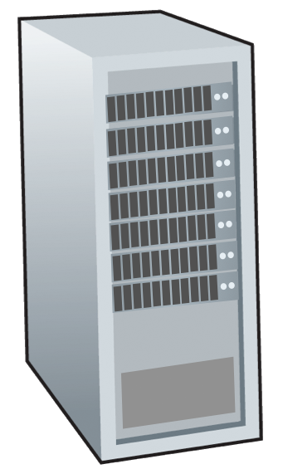
Επίπεδο Μεταφοράς, υπηρεσίες και πρωτόκολλα
application
transport
network
data link
physical
παρέχει την δυνατότητα λογικής επικοινωνίας ανάμεσα σε διεργασίες εφαρμογών που εκτελούνται σε διαφορετικούς υπολογιστές.
mobile network
national or global ISP
τα πρωτόκολλα επιπέδου μεταφοράς υλοποιούνται στα τερματικά συστήματα:
αποστολέας: διαιρεί τα μηνύματα σε τμήματα (segments), που μετά περνάει στο επίπεδο δικτύου
παραλήπτης: επανασυναρμολογεί τμήματα σε μηνύματα, τα περνάει στο επίπεδο εφαρμογής
logical end-end transport
local or regional ISP
home network
content
provider
network
application
transport
network
data link
physical
datacenter
network
το Διαδίκτυο έχει δύο διαθέσιμα πρωτόκολλα επιπέδου μεταφοράς:
TCP, UDP
enterprise
network
Notes:
Ως λογική επικοινωνία εννοούμε
ότι από την οπτική μιας εφαρμογής, είναι σαν πως οι υπολογιστές που τρέχουν τις διεργασίες
είναι απευθείας συνδεδεμένοι; Στην πραγματικότητα, οι υπολογιστές μπορεί να είναι σε αντίθετες μεριές του
πλανήτη, συνδεδεμένοι μέσω πολλών routers και μια ευρεία γκάμα από τύπους link. Οι διεργασίες εφαρμογών
χρησιμοποιούν λογική επικοινωνία που προσφέρεται από το επίπεδο μεταφοράς για να στείλουν μηνύματα
ο ένας στον άλλον, δωρεάν χωρίς ανησυχία για τις λεπτομέρειες της φυσικής υποδομής
που κρατούσε αυτά τα μηνύματα.
Ας δούμε αυτά τα 3 (λογική επικοινωνία, ενέργειες,

Slide 5
Επίπεδο Μεταφοράς vs. Δικτύου, υπηρεσίες και πρωτόκολλα
household analogy:
12 παιδιά στο σπίτι της Ann στέλνουν γράμματα σε 12 παιδιά στο σπίτι του Bill:
υπολογιστές = σπίτια
διεργασίες = παιδιά
μηνύματα εφαρμογής = γράμματα σε φάκελο
πρωτόκολλο επιπέδου μεταφοράς = Ann and Bill
πρωτόκολλο επιπέδου δικτύου= ταχυδρομική υπηρεσία

Slide 6
Επίπεδο Μεταφοράς vs. Δικτύου, υπηρεσίες και πρωτόκολλα
household analogy:
Επίπεδο Δικτύου: λογική επικοινωνία μεταξύ υπολογιστών
Επίπεδο Μεταφοράς: λογική επικοινωνία μεταξύ διεργασιών
βασίζεται σε, ενισχύει, υπηρεσίες του επιπέδου δικτύου
12 παιδιά στο σπίτι της Ann στέλνουν γράμματα σε 12 παιδιά στο σπίτι του Bill:
υπολογιστές = σπίτια
διεργασίες = παιδιά
μηνύματα εφαρμογής = γράμματα σε φάκελο
πρωτόκολλο επιπέδου μεταφοράς = Ann and Bill
πρωτόκολλο επιπέδου δικτύου= ταχυδρομική υπηρεσία

Slide 7
Ενέργειες Επιπέδου Μεταφοράς
Αποστολέας:
application
application
μεταβιβάζει ένα μήνυμα επιπέδου εφαρμογής
app. msg
καθορίζει τις τιμές των πεδίων του header του τμήματος
T_{h}
transport
app. msg
transport
T_{h}
network (IP)
network (IP)
δημιουργεί τμήμα (segment)
link
link
physical
παραδίδει το τμήμα στην IP
physical

Slide 8
Ενέργειες Επιπέδου Μεταφοράς
Παραλήπτης:
application
λαμβάνει τμήμα από την IP
application
transport
ελέγχει τις τιμές του header
transport
app. msg
network (IP)
εξάγει το μήνυμα επιπέδου εφαρμογής
network (IP)
link
link
Αποπολυπλέκτει το μήνυμα στην εφαρμογή μέσω ενός socket
physical
physical
app. msg
T_{h}

Slide 9
Δύο κύρια πρωτόκολλα μεταφοράς Internet
TCP: Transmission Control Protocol
αξιόπιστη, συνδεσμική παράδοση
congestion control
flow control
δημιουργία σύνδεσης
UDP: User Datagram Protocol
αναξιόπιστη, ασυνδεσμική παράδοση
απλό extension “βέλτιστης προσπάθειας” IP
μπορεί να παρέχει τις υπηρεσίες:
εγγυήσεις καθυστέρησης (delay)
εγγυήσεις εύρους ζώνης (bandwidth)
application
transport
network
data link
physical
mobile network
national or global ISP
logical end-end transport
local or regional ISP
home network
content
provider
network
application
transport
network
data link
physical
datacenter
network
enterprise
network

Slide 10
Κεφάλαιο 3: roadmap
Υπηρεσίες του επιπέδου Μεταφοράς
Πολύπλεξη και Αποπολύπλεξη
Ασυνδεσμική μεταφορά: UDP
Αρχές αξιόπιστης μεταφοράς δεδομένων
Συνδεσμική μεταφορά: TCP
Αρχές του ελέγχου συμφόρησης
TCP έλεγχος συμφόρησης
Εξέλιξη της λειτουργικότητας του επιπέδου Μεταφοράς

Slide 11
HTTP server
client
application
application
HTTP msg
transport
transport
network
transport
network
link
network
link
physical
link
physical
physical

Slide 12
HTTP server
client
application
application
HTTP msg
transport
H_{t}
HTTP msg
transport
network
transport
network
link
network
link
physical
link
physical
physical

Slide 13
HTTP server
client
application
application
HTTP msg
transport
H_{t}
HTTP msg
H_{n}
H_{t}
network
transport
HTTP msg
transport
network
link
network
link
physical
link
physical
physical

Slide 14
HTTP server
client
application
application
transport
transport
network
transport
network
link
network
link
physical
link
physical
physical
H_{n}
H_{t}
HTTP msg

Slide 15
HTTP server
client₁
client₂
application
P-client₁
P-client₂
application
transport
transport
network
transport
network
link
network
link
physical
link
physical
physical

Slide 16
Πολύπλεξη/αποπολύπλεξη
αποπολύπλεξη στον παραλήπτη:
πολύπλεξη στον αποστολέα:
χρησιμοποιεί τις πληροφορίες του header για να παραδώσει τα ληφθέντα τμήματα στο σωστό
socket
διαχειρίζεται δεδομένα από πολλαπλά sockets, προσθέτει transport header (χρησιμοποιείται αργότερα στην αποπολύπλεξη)
application
application
P1
P2
application
socket
P3
transport
P4
process
transport
network
transport
network
link
network
link
physical
link
physical
physical

Slide 17
Πως δουλεύει η αποπολύπλεξη
ο υπολογιστής λαμβάνει δεδομενογράμματα IP
κάθε δεδομενόγραμμα έχει διεύθυνση IP πηγής, διεύθυνση IP προορισμού
κάθε δεδομενόγραμμα μεταφέρει ένα τμήμα επιπέδου μεταφοράς
κάθε τμήμα έχει port number πηγής και προορισμού
ο υπολογιστής χρησιμοποιεί διευθύνσεις ΙP & port numbers για να κατευθύνει το τμήμα στην κατάλληλη socket
32 bits
source port #
dest port #
other header fields
application
data
(payload)
TCP/UDP segment format

Slide 18
Ασυνδεσμική αποπολύπλεξη
όταν ο παραλήπτης υπολογιστής λαμβάνει τμήμα UDP:
ελέγχει την θύρα προορισμού # στο τμήμα
κατευθύνει το τμήμα UDP στο socket με αυτήν την θύρα #
Ανάκληση:
όταν δημιουργείται socket, πρέπει να προσδιοριστεί την θύρα host-local #:
DatagramSocket mySocket1 = new DatagramSocket(12534);
όταν δημιουργείται δεδομενόγραμμα για να σταλεί στο UDP socket, πρέπει να προσδιοριστούν τα εξής:
διεύθυνση IP προορισμού
θύρα (port) προορισμού #
IP/UDP δεδομενογράμματα με ίδια θύρα προορ. #, αλλά διαφορετική διεύθυνση IP πηγής και/ή αριθμό θύρας πηγής θα κατευθυνθούν στο ίδιο socket στον παραλήπτη υπολογιστή

Slide 19
Ασυνδεσμική αποπολύπλεξη: Παράδειγμα
DatagramSocket serverSocket = new DatagramSocket
(6428);
DatagramSocket mySocket2 = new DatagramSocket
(9157);
DatagramSocket mySocket1 = new DatagramSocket (5775);
application
application
P1
application
P3
P4
transport
transport
network
transport
network
link
network
link
physical
link
physical
physical
source port: 6428
dest port: 9157
source port: ?
dest port: ?
source port: 9157
dest port: 6428
source port: ?
dest port: ?

Slide 20
Συνδεσμική αποπολύπλεξη
TCP socket ταυτοποιείται από μια 4-άδα:
διεύθυνση IP πηγής
αριθμός θύρας πηγής
διεύθυνση IP προορισμού
αριθμός θύρας προορισμού
ο υπολογιστής εξυπηρετητής μπορεί να υποστηρίζει πολλαπλές ταυτόχρονες TCP sockets:
κάθε socket να ταυτοποιείται από την δική της 4-άδα τιμών
κάθε socket είναι συσχετισμένο με διαφορετικό connecting πελάτη
demux: ο παραλήπτης χρησιμοποιεί και τις 4 τιμές για να κατευθύνει το τμήμα στην κατάλληλη socket

Slide 21
Συνδεσμική αποπολύπλεξη: Παράδειγμα
application
application
P4
P5
P6
application
P1
P2
P3
transport
transport
network
transport
network
link
network
link
physical
link
physical
server: IP address B
physical
host: IP address A
source IP,port: B,80
dest IP,port: A,9157
host: IP address C
source IP,port: C,5775
dest IP,port: B,80
source IP,port: A,9157
dest IP, port: B,80
source IP,port: C,9157
dest IP,port: B,80
Τρία τμήματα, όλα κατευθυνόμενα στην διεύθυνση IP: B,
dest port: 80 είναι αποπολυπλεγμένα σε διαφορετικά sockets

Slide 22
Ανασκόπηση
Πολύπλεξη, αποπολύπλεξη: βασισμένα στο τμήμα, τιμές πεδίων κεφαλίδας δεδομενογράμματος
UDP: αποπολύπλεξη χρησιμοποιώντας αριθμό θύρας προορισμού (μόνο)
TCP: αποπολύπλεξη χρησιμοποιεί 4-άδα: διεύθυνση ΙΡ πηγής και προορισμού, και αριθμούς θύρας πηγής και προορισμού
Πολύπλεξη/αποπολύπλεξη πραγματοποιείται σε όλα τα επίπεδα

Slide 23
Κεφάλαιο 3: roadmap
Υπηρεσίες του επιπέδου Μεταφοράς
Πολύπλεξη και Αποπολύπλεξη
Ασυνδεσμική μεταφορά: UDP
Αρχές αξιόπιστης μεταφοράς δεδομένων
Συνδεσμική μεταφορά: TCP
Αρχές του ελέγχου συμφόρησης
TCP έλεγχος συμφόρησης
Εξέλιξη της λειτουργικότητας του επιπέδου Μεταφοράς

Slide 24
UDP: User Datagram Protocol
“απλό”, “πρωταρχικό” πρωτόκολλο μεταφοράς Δικτύου
υπηρεσία “βέλτιστης προσπάθειας”, τα UDP τμήματα μπορεί να:
χαθεί
παραδοθεί εκτός σειράς στην εφαρμογή
Γιατί υπάρχει το UDP?
Μη εγκαθίδρυση σύνδεσης (το οποίο μπορεί να εισάγει RTT καθυστέρηση)
απλό: ανύπαρκτη κατάσταση σύνδεσης στον αποστολέα, παραλήπτη
μικρή καθυστέρηση header πακέτου
όχι έλεγχος συμφόρησης
το UDP απλώς εκτοξεύει όσο γρήγορα επιθυμεί!
μπορεί να λειτουργήσει σε περίπτωση συμφόρησης
ασυνδεσμική:
δεν υπάρχει χειραψία (handshaking) μεταξύ UDP αποστολέα, παραλήπτη
κάθε τμήμα UDP χειρίζεται διαφορετικά από τα άλλα
Notes:
UDP σελίδες βιβλίου: 200-206

Slide 25
UDP: User Datagram Protocol
το UDP χρησιμοποιείται σε:
συνεχής ροή πολυμέσων εφαρμογών (ανεκτικό σε απώλεια, ευαισθησία στην μετάδοση)
DNS
SNMP
HTTP/3
αν χρειάζεται αξιόπιστη μεταφορά μέσω UDP (e.g., HTTP/3):
προσθήκη κατάλληλης αξιοπιστίας στο επίπεδο εφαρμογής
προσθήκη ελέγχου συμφόρησης στο επίπεδο εφαρμογής

Slide 26
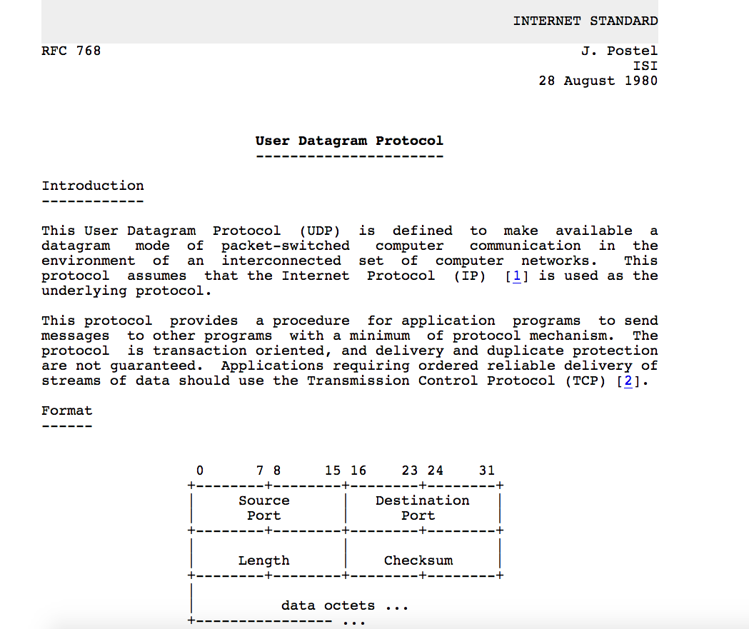
UDP: User Datagram Protocol [RFC 768]
Notes:
Διαβάστε αυτό το RFC – είναι μόλις 2.5 σελίδες!

Slide 27
UDP: Transport Layer Actions
SNMP client
SNMP server
application
application
transport
(UDP)
transport
(UDP)
network (IP)
network (IP)
link
link
physical
physical

Slide 28
UDP: Transport Layer Actions
SNMP client
SNMP server
ενέργειες UDP αποστολέα:
application
application
του περνιέται ένα μήνυμα επιπέδου εφαρμογής
SNMP msg
transport
(UDP)
transport
(UDP)
καθορίζει τιμές πεδίων του τμήματος header UDP
UDP_{h}
SNMP msg
UDP_{h}
δημιουργεί UDP τμήμα
network (IP)
network (IP)
περνάει το τμήμα στην IP
link
link
physical
physical

Slide 29
UDP: Transport Layer Actions
SNMP client
ενέργειες UDP παραλήπτη:
SNMP server
λαμβάνει τμήμα από την IP
application
application
transport
(UDP)
ελέγχει την τιμή του αθροίσματος ελέγχου UDP από το header
transport
(UDP)
SNMP msg
network (IP)
network (IP)
SNMP msg
εξάγει το μήνυμα επιπέδου εφαρμογής
UDP_{h}
link
link
αποπολυπλέκτει το μήνυμα στο επίπεδο εφαρμογής μέσω socket
physical
physical

Slide 30
Header τμήματος UDP
32 bits
source port #
dest port #
length
checksum
application
data
(payload)
μέγεθος, σε bytes του τμήματος UDP, συμπεριλαμβανομένου του header
δεδομένα προς/από επίπεδο εφαρμογής
format UDP τμήματος

Slide 31
Άθροισμα Ελέγχου (Checksum) UDP
Στόχος: ανίχνευση σφαλμάτων (δηλ. αλλαγμένων bits) στο μεταδιδόμενο τμήμα
αποτέλεσμα
1^{ος} αριθμός
2^{ος} αριθμός
Μεταδόθηκαν: 5 6 11
Λήφθηκαν: 4 6 11
receiver-computed
checksum
=
sender-computed
checksum (as received)

Slide 32
Άθροισμα Ελέγχου (Checksum) UDP
Στόχος: ανίχνευση σφαλμάτων (i.e., αλλαγμένα bits) στο μεταδιδόμενο τμήμα
Αποστολέας:
διαχειρίζεται τα περιεχόμενα του τμήματος UDP (συμπεριλαμβανομένου των πεδίων του UDP header και διευθύνσεων IP) ως αλληλουχία 16-bitων ακεραίων
checksum: του προστίθεται (1 συμπλήρωμα του αθροίσματος) το περιεχόμενο τμήματος
η τιμή του αθροίσματος ελέγχου τοποθετείται στο πεδίο αθροίσματος ελέγχου του UDP
Παραλήπτης:
υπολογίζεται το άθροισμα ελέγχου του ληφθέντος τμήματος
έλεγχος αν το υπολογισμένο checksum είναι ίσο με την τιμή του πεδίου checksum:
Άνισα - ανίχνευση error
Ίσα - μη ανίχνευση error. Μήπως υπάρχουν errors παρ’όλα αυτά? Περισσότερα αργότερα…

Slide 33
Άθροισμα Ελέγχου Internet: Παράδειγμα
παράδειγμα: προσθήκη δύο 16-bitων ακεραίων
1 1 1 0 0 1 1 0 0 1 1 0 0 1 1 0
1 1 0 1 0 1 0 1 0 1 0 1 0 1 0 1
wraparound
1 1 0 1 1 1 0 1 1 1 0 1 1 1 0 1 1
sum
1 0 1 1 1 0 1 1 1 0 1 1 1 1 0 0
checksum
0 1 0 0 0 1 0 0 0 1 0 0 0 0 1 1
Σημείωση: όταν προσθέτουμε αριθμούς, το carryout από το most significant bit πρέπει να προστεθεί στο αποτέλεσμα
* Check out the online interactive exercises for more examples: http://gaia.cs.umass.edu/kurose_ross/interactive/

Slide 34
Άθροισμα Ελέγχου Internet: Αδύναμη Προστασία
παράδειγμα: προσθήκη δύο 16-bitων ακεραίων
0 1
1 1 1 0 0 1 1 0 0 1 1 0 0 1 1 0
1 0
1 1 0 1 0 1 0 1 0 1 0 1 0 1 0 1
wraparound
1 1 0 1 1 1 0 1 1 1 0 1 1 1 0 1 1
Ακόμα και αν οι αριθμοί έχουν αλλάξει (bit flips), δεν υπάρχει αλλαγή στο checksum!
sum
1 0 1 1 1 0 1 1 1 0 1 1 1 1 0 0
checksum
0 1 0 0 0 1 0 0 0 1 0 0 0 0 1 1

Slide 35
Ανασκόπηση: UDP
“απλό” πρωτόκολλο:
τμήματα μπορεί να χαθούν, παράδοση εκτός σειράς
υπηρεσία βέλτιστης προσπάθειας: “αποστολή και ελπίδα για το καλύτερο”
το UDP έχει τα δικά του πλεονεκτήματα:
δεν χρειάζεται εγκαθίδρυση σύνδεσης/χειραψία (δεν δημιουργείται RTΤ)
λειτουργεί όταν η υπηρεσία δικτύου (network service) έχει παραβιαστεί
βοηθάει με την αξιοπιστία (checksum)
χτίζει επιπλέον λειτουργία πάνω από το UDP στο επίπεδο εφαρμογής (π.χ., HTTP/3)

Slide 36
Κεφάλαιο 3: roadmap
Υπηρεσίες του επιπέδου Μεταφοράς
Πολύπλεξη και Αποπολύπλεξη
Ασυνδεσμική μεταφορά: UDP
Αρχές αξιόπιστης μεταφοράς δεδομένων
Συνδεσμική μεταφορά: TCP
Αρχές του ελέγχου συμφόρησης
TCP έλεγχος συμφόρησης
Εξέλιξη της λειτουργικότητας του επιπέδου Μεταφοράς

Slide 37
Αρχές αξιόπιστης μεταφοράς δεδομένων
sending process
receiving process
application
data
data
transport
reliable channel
αξιόπιστη υπηρεσία abstraction
Notes:
σημειώστε ότι τα βελάκια μέσω του καναλιού αξιόπιστης μεταφοράς δεδομένων είναι μονόδρομα - αξιόπιστη αποστολή από αποστολέα σε παραλήπτη

Slide 38
Αρχές αξιόπιστης μεταφοράς δεδομένων
sending process
receiving process
sending process
receiving process
application
data
data
application
data
data
transport
transport
reliable channel
sender-side of
reliable data transfer protocol
receiver-side
of reliable data transfer protocol
reliable service abstraction
transport
network
unreliable channel
αξιόπιστη υπηρεσία εκτέλεση
Notes:
Δώσε λίγο χρόνο μιλώντας για το πως είναι η μεριά του πρωτοκόλλου αποστολέα και παραλήπτη που ΥΛΟΠΟΙΕΙ την αξιόπιστη μεταφορά δεδομένων
Επικοινωνία σε αναξιόπιστο κανάλι είναι αμφίδρομη: αποστολέας και παραλήπτης θα ανταλλάξουν μηνύματα μπρος πίσω για να ΥΛΟΠΟΙΗΣΟΥΝ μονόδρομη αξιόπιστη μεταφορά δεδομένων

Slide 39
Αρχές αξιόπιστης μεταφοράς δεδομένων
sending process
receiving process
application
data
data
Η πολυπλοκότητα του πρωτοκόλλου αξιόπιστης μεταφοράς δεδομένων εξαρτάται από τα χαρακτηριστικά ενός αναξιόπιστου καναλιού (απώλεια, διαφθορά, επαναποστολή δεδομένων;)
transport
sender-side of
reliable data transfer protocol
receiver-side
of reliable data transfer protocol
transport
network
unreliable channel
reliable service implementation
Notes:
Οπότε έχουμε την μεριά του αποστολέα και του παραλήπτη. Πόση δουλειά θα κάνουν, εξαρτάται από τις ΒΛΑΒΕΣ(ΕΠΙΠΤΩΣΕΙΣ) που θα προκληθούν από το κανάλι - αν το κανάλι είναι τέλειο, δεν θα υπάρχει πρόβλημα!-

Slide 40
Αρχές αξιόπιστης μεταφοράς δεδομένων
sending process
receiving process
application
data
data
transport
sender-side of
reliable data transfer protocol
receiver-side
of reliable data transfer protocol
Ο αποστολέας, παραλήπτης δεν γνωρίζει την “κατάσταση” που βρίσκεται ο άλλος, π.χ., παραδόθηκε το μήνυμα;
εκτός και αν επικοινωνούν μέσω μηνύματος
transport
network
unreliable channel
αξιόπιστη υπηρεσία εκτέλεση
Notes:
Ορίστε μια άποψη για να θυμάστε - είναι εύκολο για την US να δει τον αποστολέα και παραλήπτη μαζί και να δει τι γίνεται. Ουπς - το μήνυμα που στάλθηκε έχει χαθεί.
Αλλά σκεφτείτε το, έστω από την μεριά των αποστολών, πως μπορεί ο αποστολέας να γνωρίζει αν παραδόθηκε ένα μήνυμα μέσω ενός αναξιόπιστου καναλιού; ΜΟΝΟ αν ο παραλήπτης κάπως κάνει σινιάλο στον αποστολέα ότι το έχει παραλάβει.
Το κλειδί εδώ είναι ότι η μια μεριά ΔΕΝ γνωρίζει τι συμβαίνει στην άλλην -- είναι σαν πως υπάρχει ένα τοίχος ανάμεσα τους. Όλα όσα γνωρίζουν για τον άλλον μπορούν ΜΟΝΟ να τα γνωρίζουν με το να στέλνουν/λαμβάνουν μηνύματα
Η διεργασία του αποστολέα πρέπει να βεβαιώσει ότι ένα τμήμα πέρασε. Αλλά μπορεί μόνο μαγικά να δει πίσω από το τοίχος αν ο παραλήπτης το έλαβε. Εξαρτάται από τον παραλήπτη να βεβαιώσει τον αποστολέα ότι έλαβε το σωστό τμήμα.
Πως θα το κάνει αυτό ο αποστολέας και παραλήπτης - ΑΥΤΟ ΕΙΝΑΙ ΤΟ ΠΡΩΤΟΚΟΛΛΟ
Πριν αρχίσουμε να αναπτύσσουμε το πρωτόκολλο, ας δούμε προσεκτικά την διεπαφή( interface) (το API αν θέλετε)

Slide 41
Πρωτόκολλο αξιόπιστης μεταφοράς δεδομένων (rdt): διεπαφές
deliver_data(): καλείται από την rdt για να μεταφέρει δεδομένα στο ανώτερο επίπεδο
rdt_send(): καλείται από πάνω, (π.χ., από την εφαρμογή). Περνάει τα δεδομένα προς παράδοση στο ανώτερο επίπεδο
sending process
receiving process
rdt_send()
data
data
deliver_data()
data
sender-side
implementation of rdt reliable data transfer protocol
receiver-side
implementation of rdt reliable data transfer protocol
packet
udt_send(): καλείται από την rdt
για να μεταφέρει πακέτα μέσω αναξιόπιστου καναλιού στον παραλήπτη
udt_send()
Header
data
Header
data
rdt_rcv()
unreliable channel
rdt_rcv(): θα κληθεί όταν το πακέτο φτάσει από την πλευρά λήψης του καναλιού
Αμφίδρομη επικοινωνία μέσω αναξιόπιστου καναλιού

Slide 42
Αξιόπιστη μεταφορά δεδομένων: Έναρξη
σταδιακή ανάπτυξη πλευρών αποστολέα, παραλήπτη του πρωτοκόλλου reliable data transfer protocol (rdt)
λαμβάνουμε υπόψη μόνο μονόδρομη μεταφορά δεδομένων
αλλά πληροφορίες ελέγχου θα μεταδίδονται και στις δύο κατευθύνσεις!
χρησιμοποιείται Μηχανή Πεπερασμένων Καταστάσεων (FSM) για να προσδιοριστούν αποστολέας και παραλήπτης
event causing state transition
state: όταν βρίσκεται σε αυτό το “state” , το επόμενο state θα καθορίζεται μοναδικά από το επόμενο event
state
1
actions taken on state transition
state
2
event
actions
Notes:
Οπότε ας ξεκινήσουμε να αναπτύσσουμε το πρωτόκολλο αξιόπιστης μεταφοράς δεδομένων, το οποίο θα αποκαλούμε rdt (χρειαζόμαστε ένα καλό ακρώνυμο για πρωτόκολλο -- όπως HTTP, TCP, UDP, IP)
Bullet points 1 and 2
Τώρα αν ξεκινήσουμε να αναπτύσσουμε το πρωτόκολλο, θα χρειαστεί κάποιος τρόπος για να ΠΡΟΣΔΙΟΡΙΣΤΕΙ το πρωτόκολλο. Πως θα το κάνουμε αυτό;
Θα μπορούσαμε να γράψουμε κείμενο, αλλά όπως όλοι γνωρίζουμε, συτό προκαλεί παρερμηνεία και μπορεί να είναι ατελές. Μπορείς να γράψεις μια διευκρίνιση και μετά να σκεφτείς “ Α ναι-- την ξέχασα αυτήν την περίπτωση”
Αυτό που χρειαζόμαστε είναι έναν πιο επίσημο τρόπο για να προσδιοριστεί το πρωτόκολλο. Συγκεκριμένα, με μια επίσημη διευκρίνιση μπορεί να υπάρξουν τρόποι για να αποδειχτούν ΙΔΙΟΤΗΤΕΣ σχετικά με μια διευκρίνιση. Αλλά υπάρχει πάντα ένα advanced topic το οποίο δεν θα δούμε εδώ. Θα ξεκινήσουμε με το να υιοθετήσουμε ένα απλό πρωτόκολλο διευκρίνισης τεχνικής, γνωστό ως Μηχανή Πεπερασμένων Καταστάσεων (FSM)
Και όπως δείχνει και το όνομα, η κεντρική έννοια των μηχανών πεπερασμένων καταστάσεων είναι η έννοια τουSTATE
<μίλα για το state>

Slide 43
rdt1.0: αξιόπιστη μεταφορά δεδομένων πάνω σε αξιόπιστο κανάλι
πλήρως αξιόπιστο υποκείμενο κανάλι
όχι bit errors
όχι απώλειες πακέτων
ξεχωριστή FSM για τον αποστολέα, παραλήπτη:
αποστολέας στέλνει δεδομένα στο υποκείμενο κανάλι
παραλήπτης διαβάζει δεδομένα από το υποκείμενο κανάλι
Wait for call from above
rdt_send(data)
Wait for call from below
rdt_rcv(packet)
sender
packet = make_pkt(data)
udt_send(packet)
receiver
extract (packet,data)
deliver_data(data)
Notes:
Θα ξεκινήσουμε με την απλούστερη περίπτωση - ενα αναξιόπιστο κανάλι είναι τέλειο - δεν χάνονται τμήματα, δεν διαφθείρονται, δεν διπλοτυπόνται ή αναδιατάσσονται. Ο αποστολέας απλά στέλνει και πηγαίνει στην άλλην πλευρά (ίσως μετά από μια καθυστέρηση) τέλεια.

Slide 44
rdt2.0: κανάλι με bit errors
στο υποκείμενο κανάλι τα bits σε ένα πακέτο μπορεί να έχουν αλλοιωθεί
checksum (π.χ., Internet checksum) για να ανιχνεύσει bit errors
Το ερώτημα: πως αναρρώνει από errors;
Πως οι άνθρωποι αναρρώνουν από “errors” κατά την διάρκεια μιας συζήτησης;

Slide 45
rdt2.0: κανάλι με bit errors
στο υποκείμενο κανάλι τα bits σε ένα πακέτο μπορεί να έχουν αλλοιωθεί
checksum για να ανιχνεύσει bit errors
Το ερώτημα: πως αναρρώνει από errors;
acknowledgements (ACKs): παραλήπτης λέει ρητά στον αποστολέα ότι το πακέτο λήφθηκε κανονικά
αρνητικά acknowledgements (NAKs): παραλήπτης λέει ρητά στον αποστολέα ότι το πακέτο λήφθηκε με errors
αποστολέας αναμεταδίδει (retransmits) το πακέτο σε περίπτωση NAK
παύση και αναμονή
ο αποστολέας στέλνει ένα πακέτο, μετά περιμένει την απάντηση του παραλήπτη

Slide 46
rdt2.0: FSM specifications
rdt_send(data)
snkpkt = make_pkt(data, checksum)
udt_send(sndpkt)
rdt_rcv(rcvpkt) &&
isNAK(rcvpkt)
sender
Wait for call from above
Wait for ACK or NAK
udt_send(sndpkt)
rdt_rcv(rcvpkt) && corrupt(rcvpkt)
udt_send(NAK)
rdt_rcv(rcvpkt) && isACK(rcvpkt)
Wait for call from below
Λ
receiver
rdt_rcv(rcvpkt) && notcorrupt(rcvpkt)
extract(rcvpkt,data)
deliver_data(data)
udt_send(ACK)

Slide 47
rdt2.0: FSM specification
rdt_send(data)
snkpkt = make_pkt(data, checksum)
udt_send(sndpkt)
rdt_rcv(rcvpkt) &&
isNAK(rcvpkt)
sender
Wait for call from above
Wait for ACK or NAK
isNAK(rcvpkt)
udt_send(sndpkt)
rdt_rcv(rcvpkt) && corrupt(rcvpkt)
udt_send(NAK)
rdt_rcv(rcvpkt) && isACK(rcvpkt)
isACK(rcvpkt)
Wait for call from below
Λ
receiver
Σημείωση: το “state” του παραλήπτη (ο παραλήπτης έλαβε σωστά το μήνυμά μου;) δεν είναι γνωστό στον αποστολέα εκτός και αν επικοινωνήσει ο παραλήπτης.
Γι’ αυτό χρειαζόμαστε το πρωτόκολλο!
rdt_rcv(rcvpkt) && notcorrupt(rcvpkt)
extract(rcvpkt,data)
deliver_data(data)
udt_send(ACK)

Slide 48
rdt2.0: λειτουργία χωρίς errors
rdt_send(data)
snkpkt = make_pkt(data, checksum)
udt_send(sndpkt)
rdt_rcv(rcvpkt) &&
isNAK(rcvpkt)
sender
Wait for call from above
Wait for ACK or NAK
udt_send(sndpkt)
rdt_rcv(rcvpkt) && corrupt(rcvpkt)
udt_send(NAK)
rdt_rcv(rcvpkt) && isACK(rcvpkt)
Wait for call from below
Λ
receiver
rdt_rcv(rcvpkt) && notcorrupt(rcvpkt)
extract(rcvpkt,data)
deliver_data(data)
udt_send(ACK)

Slide 49
rdt2.0: περίπτωση διεφθαρμένου πακέτου
rdt_send(data)
snkpkt = make_pkt(data, checksum)
udt_send(sndpkt)
rdt_rcv(rcvpkt) &&
isNAK(rcvpkt)
sender
Wait for call from above
Wait for ACK or NAK
udt_send(sndpkt)
rdt_rcv(rcvpkt) && corrupt(rcvpkt)
udt_send(NAK)
rdt_rcv(rcvpkt) && isACK(rcvpkt)
Wait for call from below
Λ
receiver
rdt_rcv(rcvpkt) && notcorrupt(rcvpkt)
extract(rcvpkt,data)
deliver_data(data)
udt_send(ACK)

Slide 50
rdt2.0 έχει μοιραίο λάθος (fatal flaw)!
τι συμβαίνει αν το ACK/NAK διαφθαρεί;
ο αποστολέας δεν γνωρίζει τι συμβαίνει στον παραλήπτη!
δεν γίνεται απλά να αναμεταδόσει: πιθανό διπλότυπο
διαχείριση διπλότυπων:
ο αποστολέας αναμεταδίδει το τρέχων πακέτο αν το ACK/NAK διαφθαρεί
ο αποστολέας προσθέτει αριθμό ακολουθίας (sequence number) σε κάθε πακέτο
ο παραλήπτης απορρίπτει διπλότυπα πακέτα
παύση και αναμονή
ο αποστολέας στέλνει ένα πακέτο, μετά περιμένει την απάντηση του παραλήπτη

Slide 51
rdt2.1: αποστολέας, διαχειρίζεται αλλοιωμένα ACK/NAKs
rdt_send(data)
sndpkt = make_pkt(0, data, checksum)
udt_send(sndpkt)
rdt_rcv(rcvpkt) && (corrupt(rcvpkt) ||
isNAK(rcvpkt) )
Wait for call 0 from above
Wait for ACK or NAK 0
udt_send(sndpkt)
rdt_rcv(rcvpkt)
&& notcorrupt(rcvpkt) && isACK(rcvpkt)
rdt_rcv(rcvpkt)
&& notcorrupt(rcvpkt)
&& isACK(rcvpkt)
Λ
Λ
Wait for ACK or NAK 1
Wait for
call 1 from above
rdt_rcv(rcvpkt)
&& (corrupt(rcvpkt) ||
isNAK(rcvpkt) )
rdt_send(data)
udt_send(sndpkt)
sndpkt = make_pkt(1, data, checksum)
udt_send(sndpkt)

Slide 52
rdt2.1: παραλήπτης, διαχειρίζεται αλλοιωμένα ACK/NAKs
rdt_rcv(rcvpkt) && notcorrupt(rcvpkt)
&& has_seq0(rcvpkt)
extract(rcvpkt,data)
deliver_data(data)
sndpkt = make_pkt(ACK, chksum)
udt_send(sndpkt)
rdt_rcv(rcvpkt) && (corrupt(rcvpkt)
rdt_rcv(rcvpkt) && (corrupt(rcvpkt)
sndpkt = make_pkt(NAK, chksum)
udt_send(sndpkt)
sndpkt = make_pkt(NAK, chksum)
udt_send(sndpkt)
Wait for
0 from below
Wait for
1 from below
rdt_rcv(rcvpkt) &&
not corrupt(rcvpkt) &&
has_seq1(rcvpkt)
rdt_rcv(rcvpkt) &&
not corrupt(rcvpkt) &&
has_seq0(rcvpkt)
sndpkt = make_pkt(ACK, chksum)
udt_send(sndpkt)
sndpkt = make_pkt(ACK, chksum)
udt_send(sndpkt)
rdt_rcv(rcvpkt) && notcorrupt(rcvpkt)
&& has_seq1(rcvpkt)
extract(rcvpkt,data)
deliver_data(data)
sndpkt = make_pkt(ACK, chksum)
udt_send(sndpkt)

Slide 53
rdt2.1: ανάλυση
αποστολέας:
αριθμός ακολουθίας (seq number) προστέθηκε στο πακέτο
2 seq. #s (0,1) θα επαρκούν. Γιατί;
πρέπει να ελεγχθούν αν τα ληφθέντα ACK/NAK είναι διεφθαρμένα
διπλάσια states
το state πρέπει να “θυμάται” αν το “αναμενόμενο πακέτο πρέπει να έχει αριθμό ακολουθίας ίσο με 0 ή 1
παραλήπτης:
πρέπει να τσεκάρει αν το ληφθέν πακέτο είναι διπλότυπο
το state αναδεικνύει αν 0 ή 1 είναι αναμενόμενος αριθμός ακολουθίας πακέτου
σημείωση: ο παραλήπτης δεν μπορει να γνωρίζει αν το τελευταίο ACK/NAK λήφθηκε σωστά από τον αποστολέα

Slide 54
rdt2.2: ένα χωρίς-NAK πρωτόκολλο
ίδια λειτουργία με rdt2.1, χρησιμοποιούνται μόνο ACKs
αντί για NAK, ο παραλήπτης στέλνει ACK για το τελευταίο πακέτο που λήφθηκε σωστά
παραλήπτης πρέπει ρητά να περιλαμβάνει τον αριθμό ακολουθίας του πακέτου που γίνεται ACKed
διπλότυπο ACK στον αποστολέα καταλήγει στην ίδια ενέργεια με το NAK: αναμετάδοση του τρέχων πακέτου
Όπως θα δούμε, το TCP χρησιμοποιεί την ίδια προσέγγιση για να είναι χωρίς-NAΚ

Slide 55
rdt2.2: sender, receiver fragments
rdt_send(data)
sndpkt = make_pkt(0, data, checksum)
udt_send(sndpkt)
rdt_rcv(rcvpkt) &&
( corrupt(rcvpkt) ||
isACK(rcvpkt,1) )
Wait for call 0 from above
Wait for ACK
0
udt_send(sndpkt)
sender FSM
fragment
rdt_rcv(rcvpkt)
&& notcorrupt(rcvpkt)
&& isACK(rcvpkt,0)
rdt_rcv(rcvpkt) &&
(corrupt(rcvpkt) ||
has_seq1(rcvpkt))
Λ
Wait for
0 from below
receiver FSM
fragment
udt_send(sndpkt)
rdt_rcv(rcvpkt) && notcorrupt(rcvpkt)
&& has_seq1(rcvpkt)
extract(rcvpkt,data)
deliver_data(data)
sndpkt = make_pkt(ACK1, chksum)
udt_send(sndpkt)

Slide 56
rdt3.0: κανάλια με errors και απώλειες
Νέα υπόθεση καναλιού: υποκείμενο κανάλι που μπορεί επίσης να χάσει πακέτα (data, ACKs)
checksum, αριθμοί ακολουθίας, ACKs, αναμεταδόσεις θα χρησιμεύσουν … αλλά όχι αρκετά
Ερώτηση: Πως οι άνθρωποι διαχειρίζονται χαμένες λέξεις αποστολέα-σε-παραλήπτη σε μια συζήτηση;

Slide 57
rdt3.0: κανάλια με errors και απώλειες
Προσέγγιση: αποστολέας περιμένει “λογικό” χρονικό διάστημα για ACK
αναμεταδίδει αν δεν ληφθεί ACK μέσα σ’ αυτό το διάστημα
αν πακέτο (ή ACK) έχει απλά καθυστερήσει (όχι χαθεί):
η αναμετάδοση θα είναι διπλότυπη, αλλά οι αριθμοί ακολουθίας ήδη το διαχειρίζονται!
ο παραλήπτης πρέπει να προσδιορίσει τον αριθμό ακολουθίας του πακέτου που γίνεται ACKed
χρησιμοποιείται αντίστροφος μετρητής για να διακόψει μετά από “λογικό” χρονικό διάστημα
timeout

Slide 58
rdt3.0 αποστολέας
rdt_send(data)
sndpkt = make_pkt(0, data, checksum)
udt_send(sndpkt)
start_timer
Wait for
call 0 from above
Wait for ACK0
rdt_rcv(rcvpkt)
&& notcorrupt(rcvpkt)
&& isACK(rcvpkt,1)
rdt_rcv(rcvpkt)
&& notcorrupt(rcvpkt)
&& isACK(rcvpkt,0)
stop_timer
stop_timer
Wait for ACK1
Wait for
call 1 from above
rdt_send(data)
sndpkt = make_pkt(1, data, checksum)
udt_send(sndpkt)
start_timer
Notes:
We see the familiar four state sender from our rdt 2.1 and 2.2 protocols. Top two states when sending packet with zero seq # and bottom two

Slide 59
rdt3.0 αποστολέας
rdt_send(data)
rdt_rcv(rcvpkt) &&
( corrupt(rcvpkt) ||
isACK(rcvpkt,1) )
sndpkt = make_pkt(0, data, checksum)
udt_send(sndpkt)
start_timer
rdt_rcv(rcvpkt)
Λ
Λ
Wait for
call 0 from above
Wait for ACK0
timeout
udt_send(sndpkt)
start_timer
rdt_rcv(rcvpkt)
&& notcorrupt(rcvpkt)
&& isACK(rcvpkt,1)
rdt_rcv(rcvpkt)
&& notcorrupt(rcvpkt)
&& isACK(rcvpkt,0)
stop_timer
stop_timer
Wait for ACK1
Wait for
call 1 from above
timeout
udt_send(sndpkt)
start_timer
rdt_rcv(rcvpkt)
rdt_send(data)
Λ
rdt_rcv(rcvpkt) &&
( corrupt(rcvpkt) ||
isACK(rcvpkt,0) )
sndpkt = make_pkt(1, data, checksum)
udt_send(sndpkt)
start_timer
Λ
Notes:
We see the familiar four state sender from our rdt 2.1 and 2.2 protocols. Top two states when sending packet with zero seq # and bottom two

Slide 60
rdt3.0 στην πράξη
sender
receiver
sender
receiver
send pkt0
pkt0
send pkt0
pkt0
rcv pkt0
rcv pkt0
ack0
send ack0
ack0
send ack0
rcv ack0
rcv ack0
send pkt1
pkt1
send pkt1
pkt1
rcv pkt1
X
ack1
send ack1
loss
rcv ack1
send pkt0
pkt0
rcv pkt0
timeout
resend pkt1
ack0
pkt1
send ack0
rcv pkt1
ack1
send ack1
rcv ack1
send pkt0
pkt0
(a) no loss
rcv pkt0
ack0
send ack0
(b) packet loss

Slide 61
rdt3.0 στην πράξη
sender
receiver
sender
receiver
send pkt0
pkt0
rcv pkt0
send pkt0
pkt0
send ack0
rcv pkt0
rcv ack0
ack0
ack0
send ack0
send pkt1
pkt1
rcv ack0
rcv pkt1
send pkt1
pkt1
send ack1
rcv pkt1
ack1
ack1
send ack1
X
timeout
resend pkt1
loss
pkt1
rcv pkt1
timeout
resend pkt1
(detect duplicate)
pkt1
rcv pkt1
rcv ack1
(detect duplicate)
send pkt0
pkt0
send ack1
ack1
send ack1
ack1
rcv ack1
rcv ack1
rcv pkt0
send pkt0
pkt0
(ignore)
ack0
rcv pkt0
send ack0
ack0
pkt1
send ack0
(c) ACK loss
(d) premature timeout/ delayed ACK

Slide 62
Εκτέλεση του rdt3.0 (παύση και αναμονή)
U _{sender}: βαθμός χρήσης (utilization) – κλάσμα του χρόνου αποστολέα που είναι απασχολημένος να στέλνει
παράδειγμα: 1 Gbps link, 15 ms prop. καθυστέρηση, 8000 bit πακέτο
χρόνος για να αναμεταδόσει το πακέτο στο κανάλι:
L
8000 bits
=
=
8 microsecs
D_{trans} =
R
10⁹ bits/sec
Notes:
αν RTT=30 msec, 1KB pkt κάθε 30 msec: 33kB/sec thruput over 1 Gbps link
πρωτόκολλο δικτύου περιορίζει την χρήση φυσικών πόρων
Ας αναπτύξουμε μια formula για το utilization

Slide 63
rdt3.0: λειτουργία παύσης-και-αναμονής
sender
receiver
first packet bit transmitted, t = 0
first packet bit arrives
RTT
last packet bit arrives, send ACK
ACK arrives, send next
packet, t = RTT + L / R

Slide 64
rdt3.0: λειτουργία παύσης-και-αναμονής
sender
receiver
L / R
=
L/R
U_{sender}
RTT
+ L / R
.008
RTT
=
30.008
=
0.00027
rdt 3.0 επίδοση πρωτοκόλλου ελαττωματική!
Το πρωτόκολλο περιορίζει την επίδοση της υποκείμενης υποδομής (καναλιού)

Slide 65
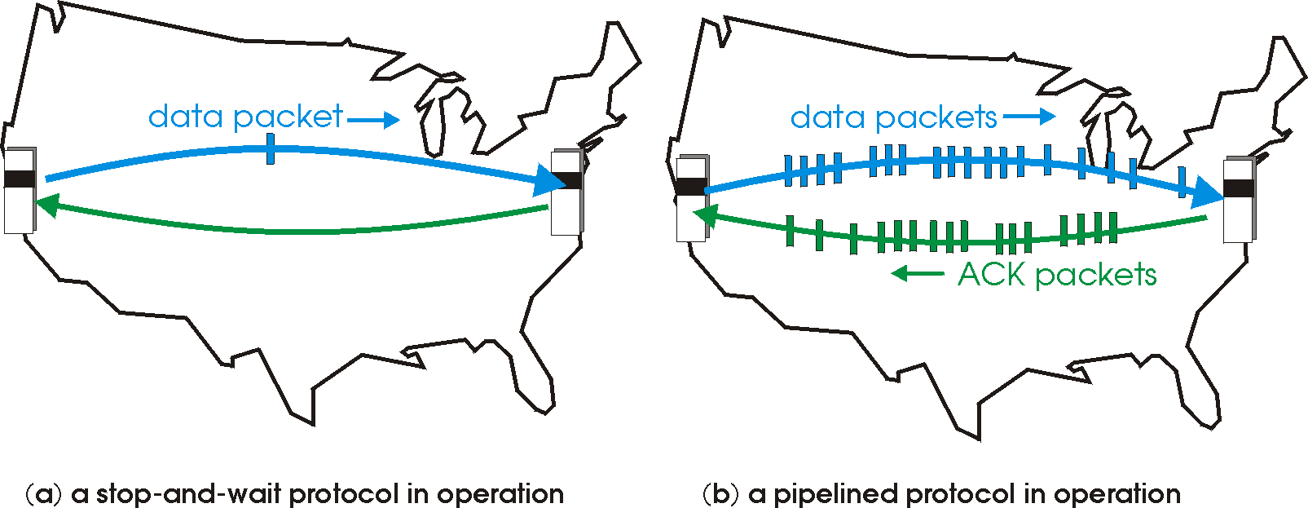
rdt3.0: λειτουργία πρωτοκόλλου με διοχέτευση
Διοχέτευση: ο αποστολέας επιτρέπει πολλαπλά, σε διέλευση, χωρίς να περιμένει επιβεβαίωση πακέτα
το εύρος των αριθμών ακολουθίας πρέπει να αυξηθεί
ανάγκη ενταμίευσης στην πλευρά αποστολής/λήψης

Slide 66
Διοχέτευση: αυξημένος βαθμός χρήσης
sender
receiver
first packet bit transmitted, t = 0
last bit transmitted, t = L / R
first packet bit arrives
RTT
last packet bit arrives, send ACK
last bit of 2nd packet arrives, send ACK
last bit of 3rd packet arrives, send ACK
ACK arrives, send next
packet, t = RTT + L / R
3-πακέτα με διοχέτευση αυξάνουν βαθμό χρήσης κατά 3 παραγοντικό!
Notes:
2 γενικές μορφές πρωτοκόλλων με διοχέτευση: go-Back-N, επιλεκτική επανάληψη(selective repeat)

Slide 67
Go-Back-N: αποστολέας
αποστολέας: επιτρέπει να μεταδίδει πολλαπλά πακέτα χωρίς να περιμένει για επιβεβαίωση
k-bit αριθμός ακολουθίας πακέτου στο header
συσσωρευτική επιβεβαίωση (cumulative ACK): ACK(n): επιβεβαιώνει όλα τα πακέτα, συμπεριλαμβανομένου του αριθμού ακολουθίας n
στο ληφθέν ACK(n): ολισθαίνει το παράθυρο εμπρός για να ξεκινήσει στο n+1
χρονομετρητής για το τελευταίο σε διέλευση πακέτο
λήξη χρόνου (timeout)(n): αναμετάδοση πακέτου n και όλων των υψηλότερων αριθμών ακολουθίας πακέτων του παραθύρου
Notes:
μέγεθος παραθύρου 14, 8 έχουν σταλθεί αλλά δεν έχουν ακόμη επιβεβαιωθεί 6 αριθμοί ακολουθίας είναι διαθέσιμοι για εμάς. Στο παράθυρο, αλλά όχι calls from above για να τους χρησιμοποιήσουμε.
Σημείωση - θα προσπεράσουμε το Go-Back-N FSM specification, μπορείτε να το δείτε στις διαφάνειες powerpoint ή στο βιβλίο)
TCP uses cumulative ACK

Slide 68
Go-Back-N: παραλήπτης
ACK-only: πάντα στέλνει ACK για σωστά ληφθέντα πακέτα μέχρι τώρα, με το υψηλότερο σε-σειρά αριθμό ακολουθίας
μπορεί να δημιουργήσει διπλότυπα ACKs
χρειάζεται μόνο να θυμάται το rcv_base
σε περίπτωση εκτός-σειράς πακέτων:
μπορεί να απορρίψει (όχι ενταμιεύσει) ή να ενταμιεύσει: μια απόφαση υλοποίησης
re-ACK πακέτο με υψηλότερο σε-σειρά αριθμό ακολουθίας
Οπτική του παραλήπτη του χώρου αριθμών ακολουθίας:
ληφθέν και επιβεβαιωμένο
…
…
εκτός-σειράς: ληφθέν αλλά όχι επιβεβαιωμένο
rcv_base
Μη ληφθέν
Notes:
Note – we’ll skip the Go-Back-N FSM specification (actually it’s

Slide 69
Go-Back-N σε δράση
sender window (N=4)
sender
receiver
send pkt0
send pkt1
send pkt2
send pkt3
(wait)
0 1 2 3 4 5 6 7 8
0 1 2 3 4 5 6 7 8
receive pkt0, send ack0
receive pkt1, send ack1
receive pkt3, discard,
(re)send ack1
X
0 1 2 3 4 5 6 7 8
loss
0 1 2 3 4 5 6 7 8
0 1 2 3 4 5 6 7 8
rcv ack0, send pkt4
0 1 2 3 4 5 6 7 8
rcv ack1, send pkt5
receive pkt4, discard,
(re)send ack1
ignore duplicate ACK
receive pkt5, discard,
(re)send ack1
pkt 2 timeout
0 1 2 3 4 5 6 7 8
send pkt2
send pkt3
send pkt4
send pkt5
0 1 2 3 4 5 6 7 8
0 1 2 3 4 5 6 7 8
rcv pkt2, deliver, send ack2
rcv pkt3, deliver, send ack3
rcv pkt4, deliver, send ack4
rcv pkt5, deliver, send ack5
0 1 2 3 4 5 6 7 8
Notes:
Let’s skip FSM specification for GBN – check out the book or ppt – and let’s watch GBN sender and receivers in action.
Let assume a window size of 4. at t=0, sender sends packets 0, 1, 2 3, 4, and packet 2 will be lost
At the receiver:
Packet 0 received ACK0 generated
Packet 1 received ACK1 generated
Packet 2 is lost, and so when packet 3 is received, ACK 1 is sent – that’s the cumulative ACK, re-Acknowledging the receipt of packet 1. and in this implementation packet 3 is discarded

Slide 70
Επιλεκτική επανάληψη
ο παραλήπτης επιβεβαιώνει ατομικά τα σωστά ληφθέντα πακέτα
ενταμιεύει πακέτα, όταν χρειάζεται, για τελική παράδοση στο ανώτερο επίπεδο
ο αποστολέας λήγει τον χρόνο/αναμεταδίδει ξεχωριστά για μη επιβεβαιωμένα (unACKed) πακέτα
ο αποστολέας διατηρεί τον χρονομετρητή για κάθε unACKed πακέτο
παράθυρο αποστολέα
N συνεχείς αριθμοί ακολουθίας
περιορίζει τους αριθμούς ακολουθίας σταλμένων, μη επιβεβαιωμένων πακέτων
Notes:
Ένας σημαντικός μηχανισμός του GBN ήταν η χρήση συσσωρευτικών επιβεβαιώσεων, όπως αναφέραμε, συσσωρευτικά ACKs χρησιμοποιούνται στο TCP
Ένας εναλλακτικός ACK μηχανισμός θα ήταν ο παραλήπτης ατομικά να επιβεβαιώνει συγκεκριμένα πακέτα όπως έχουν ληφθεί. Αυτός ο μηχανισμός είναι η καρδιά του πρωτοκόλλου Επιλεκτικής Επανάληψης.

Slide 71
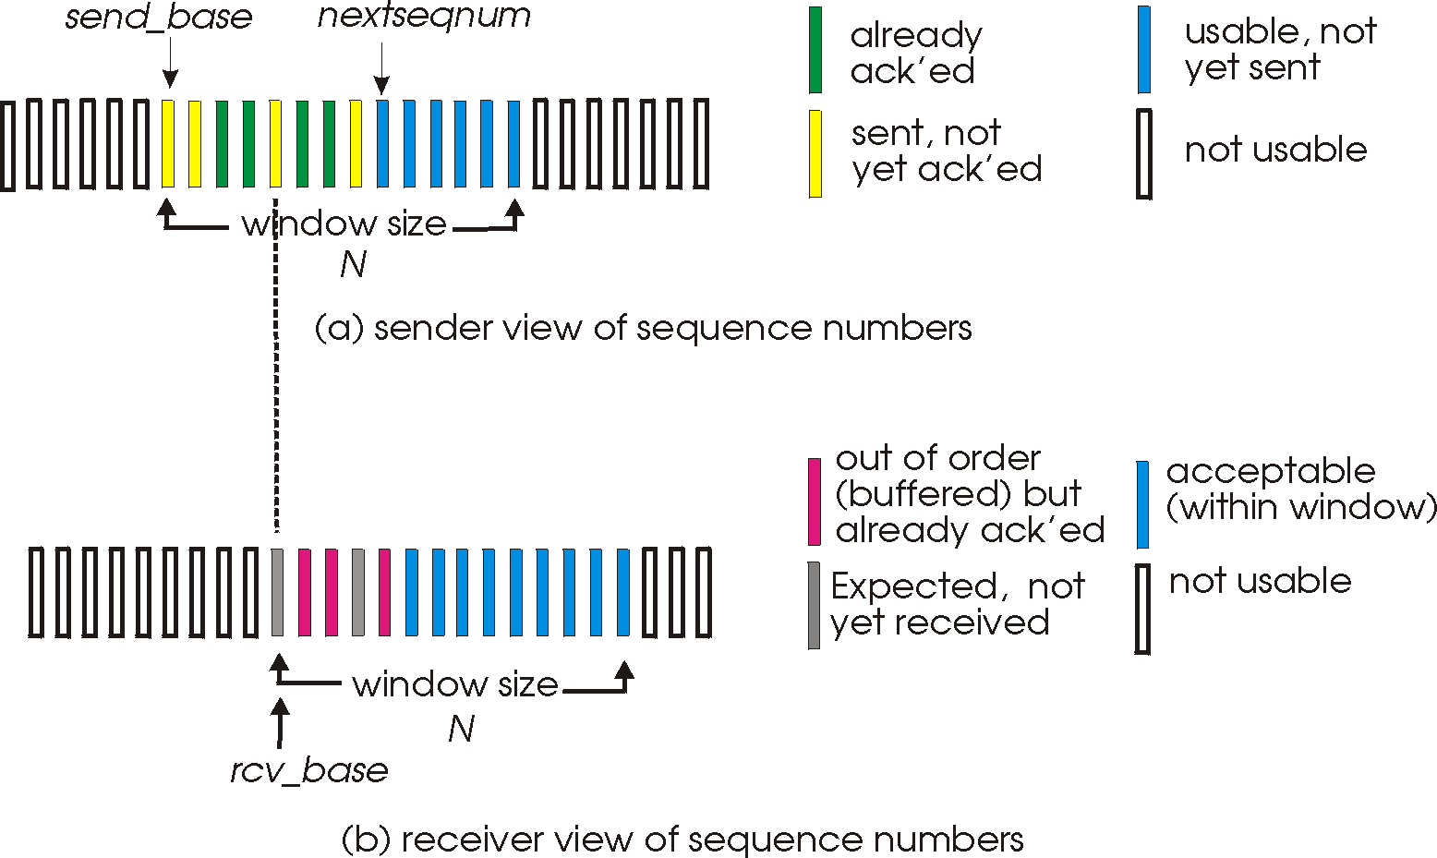
Επιλεκτική επανάληψη: παράθυρα αποστολέα , παραλήπτη

Slide 72
Επιλεκτική επανάληψη: αποστολέας, παραλήπτης
αποστολέας
παραλήπτης
δεδομένα ληφθέντα από πάνω:
αν ο επόμενος αριθμός ακολουθίας στο παράθυρο είναι διαθέσιμος, στείλε το πακέτο
λήξη χρόνου(n):
επαναποστολή πακέτου n, επανεκκίνηση χρονομετρητή
Λήψη ACK(n) στο [sendbase,sendbase+N]:
σημείωση πακέτου n ως ληφθέν
αν αριθμός ακολουθίας = sendbase, η βάση του παραθύρου μετακινείται εμπρός στο unACKed πακέτο με τον μικρότερο αριθμό ακολουθίας
πακέτο n στο [rcvbase, rcvbase+N-1]
στείλε ACK(n)
εκτός-σειράς: ενταμίευση
σε-σειρά: παράδοση (επίσης παράδοση ενταμιευμένου, σε-σειρά πακέτων), μεταφορά παραθύρου προς τα εμπρός στο επόμενο ακόμη-μη-ληφθέν πακέτο
πακέτο n στο [rcvbase-N,rcvbase-1]
ACK(n)
αλλιώς:
αγνόηση
Notes:
Αν το πακέτο είναι σε-σειρά, τα δεδομένα του θα παραδοθούν, όπως και όλα τα ενταμιευμένα δεδομένα που μπορούν τώρα να μεταδοθούν σε-σειρά

Slide 73
Επιλεκτική επανάληψη σε δράση
sender window (N=4)
sender
receiver
send pkt0
send pkt1
send pkt2
send pkt3
(wait)
0 1 2 3 4 5 6 7 8
0 1 2 3 4 5 6 7 8
receive pkt0, send ack0
receive pkt1, send ack1
receive pkt3, buffer,
send ack3
X
0 1 2 3 4 5 6 7 8
loss
0 1 2 3 4 5 6 7 8
0 1 2 3 4 5 6 7 8
rcv ack0, send pkt4
0 1 2 3 4 5 6 7 8
rcv ack1, send pkt5
receive pkt4, buffer,
send ack4
record ack3 arrived
receive pkt5, buffer,
send ack5
pkt 2 timeout
0 1 2 3 4 5 6 7 8
send pkt2
(but not 3,4,5)
0 1 2 3 4 5 6 7 8
0 1 2 3 4 5 6 7 8
rcv pkt2; deliver pkt2,
pkt3, pkt4, pkt5; send ack2
0 1 2 3 4 5 6 7 8
Q: what happens when ack2 arrives?

Slide 74
Επιλεκτική επανάληψη: δίλημμα!
sender window
(after receipt)
receiver window
(after receipt)
0 1 2 3 0 1 2
pkt0
0 1 2 3 0 1 2
pkt1
0 1 2 3 0 1 2
0 1 2 3 0 1 2
pkt2
0 1 2 3 0 1 2
παράδειγμα:
αριθμοί ακολουθίας: 0, 1, 2, 3 (base 4 counting)
μέγεθος παραθύρου=3
0 1 2 3 0 1 2
0 1 2 3 0 1 2
pkt3
X
0 1 2 3 0 1 2
pkt0
θα δεχτεί πακέτο με αριθμό ακολουθίας 0
(a) no problem
0 1 2 3 0 1 2
pkt0
0 1 2 3 0 1 2
pkt1
0 1 2 3 0 1 2
0 1 2 3 0 1 2
pkt2
X
0 1 2 3 0 1 2
X
0 1 2 3 0 1 2
X
timeout
retransmit pkt0
0 1 2 3 0 1 2
pkt0
θα δεχτεί πακέτο με αριθμό ακολουθίας 0
(b) oops!

Slide 75
Επιλεκτική επανάληψη: δίλημμα!
παράθυρο αποστολέα (μετά την λήψη)
παράθυρο παραλήπτη (μετά την λήψη)
pkt0
παραλήπτης δεν μπορεί να δει την μεριά του αποστολέα
συμπεριφορά παραλήπτη ίδια και στις 2 περιπτώσεις!
κάτι πάει πολύ στραβά!
0 1 2 3 0 1 2
0 1 2 3 0 1 2
pkt1
0 1 2 3 0 1 2
0 1 2 3 0 1 2
pkt2
0 1 2 3 0 1 2
παράδειγμα:
αριθμοί ακολουθίας: 0, 1, 2, 3 (base 4 counting)
μέγεθος παραθύρου=3
0 1 2 3 0 1 2
0 1 2 3 0 1 2
pkt3
X
0 1 2 3 0 1 2
pkt0
θα αποδεχτεί πακέτο με αριθμό ακολουθίας 0
(a) no problem
Ερώτηση: τι σχέση θα χρειαζόταν μεταξύ μεγέθους αριθμού ακολουθίας και μεγέθους παραθύρου για να αποφευχθεί το πρόβλημα στο (β) σενάριο;
0 1 2 3 0 1 2
pkt0
0 1 2 3 0 1 2
pkt1
0 1 2 3 0 1 2
0 1 2 3 0 1 2
pkt2
X
0 1 2 3 0 1 2
X
0 1 2 3 0 1 2
X
timeout
retransmit pkt0
0 1 2 3 0 1 2
pkt0
θα αποδεχτεί πακέτο με αριθμό ακολουθίας 0
(b) oops!

Slide 76
Κεφάλαιο 3: roadmap
Υπηρεσίες του επιπέδου Μεταφοράς
Πολύπλεξη και Αποπολύπλεξη
Ασυνδεσμική μεταφορά: UDP
Αρχές αξιόπιστης μεταφοράς δεδομένων
Συνδεσμική μεταφορά: TCP
δομή τμήματος
αξιόπιστη μεταφορά δεδομένων
έλεγχος ροής
διαχείριση σύνδεσης
Αρχές του ελέγχου συμφόρησης
TCP έλεγχος συμφόρησης
Εξέλιξη της λειτουργικότητας του επιπέδου Μεταφοράς

Slide 77
TCP: overview RFCs: 793,1122, 2018, 5681, 7323
από-σημείο-σε-σημείο (point-to-point):
ένας αποστολέας, ένας παραλήπτης
αξιόπιστο, σε-σειρά ρεύμα byte:
όχι “όρια μηνυμάτων”
αμφίδρομα (full duplex) δεδομένα:
αμφίδρομα δεδομένα ρέουν στην ίδια σύνδεση
MSS: maximum segment size
συσσωρευτικά ACKs
διοχέτευση:
έλεγχος TCP ροής και συμφόρησης καθορίζουν μέγεθος παραθύρου
συνδεσμικό:
χειραψία (ανταλλαγή μηνυμάτων ελέγχου) αρχικοποιεί την κατάσταση αποστολέα, παραλήπτη πριν την ανταλλαγή δεδομένων
ελεγχόμενο ροής:
ο αποστολέας δεν κατακλύζει τον παραλήπτη
Notes:
Typical MSS is 1460 bytes
TCP σελίδες βιβλίου: 233-281

Slide 78
Δομή τμήματος TCP
32 bits
αριθμός ακολουθίας τμήματος: μετράει bytes των δεδομένων στο bytestream (όχι τμήματα!)
ACK: αριθμός ακολουθίας του επόμενου αναμενόμενου byte; A bit: αυτό είναι ACK
source port #
dest port #
sequence number
acknowledgement number
μέγεθος(του TCP header)
head
len
not
used
A
P
S
receive window
έλεγχος ροής: αριθμός bytes που προτίθεται να δεχτεί ο παραλήπτης
C
E
U
R
F
Internet checksum
checksum
Urg data pointer
options (variable length)
C, E: ειδοποίηση συμφόρησης
επιλογές TCP
application
data
(variable length)
δεδομένα που στέλνονται από την εφαρμογή στο TCP socket
RST, SYN, FIN: διαχείριση σύνδεσης

Slide 79
TCP αριθμοί ακολουθίας, ACKs
Αριθμοί ακολουθίας (Sequence numbers):
αύξων αριθμός του 1ου byte μέσα στο τμήμα από το συνολικό ρεύμα από bytes
outgoing segment from sender
source port #
dest port #
sequence number
acknowledgement number
rwnd
checksum
urg pointer
window size N
Acknowledgements:
αριθμός ακολουθίας του επόμενου αναμενόμενου byte από την άλλην μεριά
συσσωρευτικό ACK
sender sequence number space
sent
ACKed
sent, not-yet ACKed
(“in-flight”)
usable
but not
yet sent
not
usable
Ερώτηση: πως ο παραλήπτης διαχειρίζεται εκτός-σειράς τμήματα;
Απάντηση: Το ΤCP spec δεν λέει, - εξαρτάται από τον εκτελεστή
outgoing segment from receiver
source port #
dest port #
sequence number
acknowledgement number
A
rwnd
checksum
urg pointer

Slide 80
TCP αριθμοί ακολουθίας, ACKs
Host A
Host B
User types‘C’
Seq=42, ACK=79, data = ‘C’
host ACKs receipt of‘C’, echoes back ‘C’
Seq=79, ACK=43, data = ‘C’
host ACKs receipt of echoed ‘C’
Seq=43, ACK=80
simple telnet scenario
Notes:
Το κλειδί για να σημειωθεί εδώ είναι ότι ο αριθμός ACK (43) στο τμήμα B-to-A είναι ένα περισσότερο από τον αριθμό ακολουθίας (42) στο τμήμα A-to-B που πυροδότησε αυτό το ACK
Ομοίως, ο αριθμός ACK (80) στο τελευταίο τμήμα A-to-B είναι ένα περισσότερο από τον αριθμό ακολουθίας (79) στο τμήμα B-to-A segment που πυροδότησε αυτό το ACK

Slide 81
TCP χρόνος διαδρομής μετ’ επιστροφής (RTT), λήξη χρόνου
Ε: πως να θέσω την τιμή λήξης χρόνου TCP;
μεγαλύτερο από RTT, αλλά το RTT ποικίλλει!
πολύ μικρή: πρώιμη λήξη χρόνου (premature timeout), περιττές αναμεταδόσεις
πολύ μεγάλη: αργή αντίδραση σε απώλεια τμήματος
Ε: πως να εκτιμήσω το RTT?
SampleRTT:χρόνος από την στιγμή που στέλνεται ένα τμήμα μέχρι να ληφθεί επιβεβαίωση για αυτό
αγνόηση αναμεταδόσεων
SampleRTT θα ποικίλλει, θέλει εκτιμημένο RTT “λειότερο”
μέσος όρος πολλών πρόσφατων μετρήσεων, όχι απλώς του τρέχων SampleRTT

Slide 82
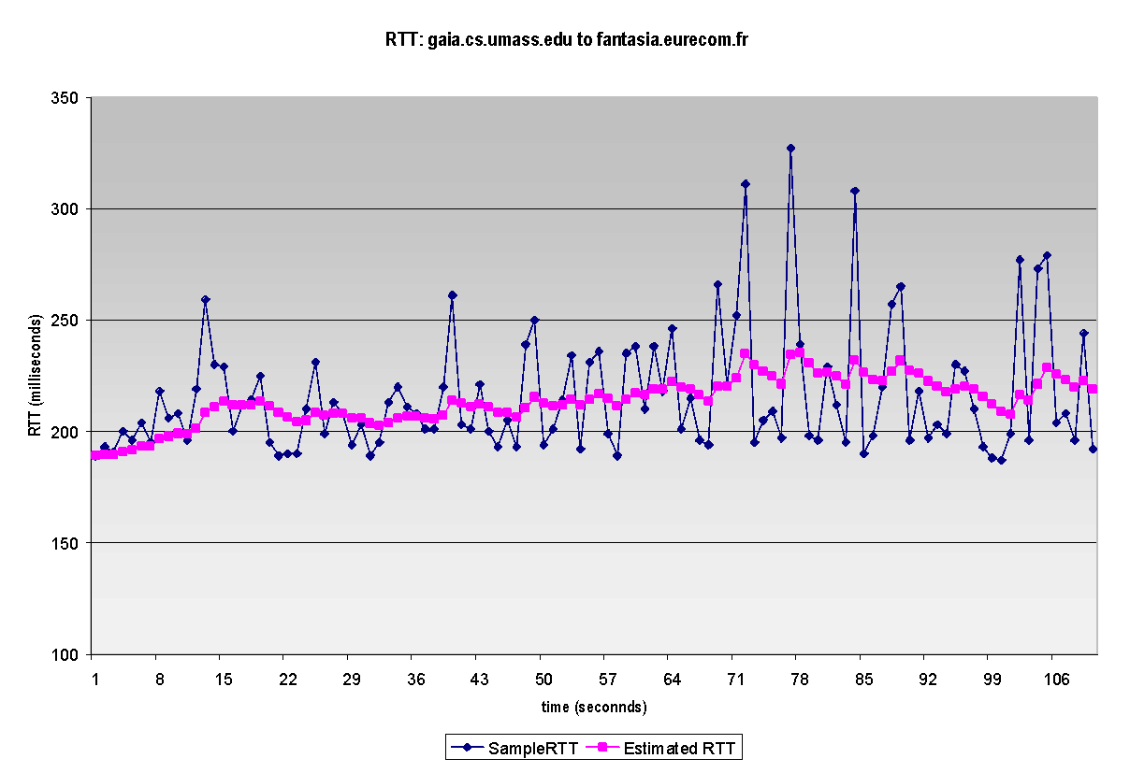
TCP round trip time, λήξη χρόνου
EstimatedRTT = (1- α)*EstimatedRTT + α*SampleRTT
εκθετική σταθμισμένη κινητή μέση τιμή (exponential weighted moving average) (EWMA)
επιρροή από προηγούμενο δείγμα μειώνεται εκθετικά γρήγορα
τυπική τιμή: α = 0.125
RTT: gaia.cs.umass.edu to fantasia.eurecom.fr
RTT (milliseconds)
sampleRTT
EstimatedRTT
time (seconds)
Notes:
Έτσι το TCP υπολογίζει εκ νέου το estimated RTT κάθε φορά που ένα νέο SampleRTT is taken.
Αυτή η διαδικασία είναι γνωστή ως εκθετική σταθμισμένη κινητή μέση τιμή, όπως φαίνεται στην εξίσωση εδώ.
<say it>
Εκεί που το a αντανακλά την επιρροή της πιο πρόσφατης μέτρησης στο estimated RTT; μια τυπική τιμή του a που χρησιμοποιείται σε υλοποιήσεις είναι.125
Ο γράφος στο κάτω μέρος των υπολογισμένων RTTs μεταξύ υπολογιστή στις Massachusetts και ενός υπολογιστή στην Γαλλία, όπως και στο estimated, “smoothed” RTT

Slide 83
TCP round trip time, λήξη χρόνου
διάστημα χρόνου λήξης: EstimatedRTT συν “περιθώριο ασφαλείας”
μεγάλη ποικιλία σε EstimatedRTT: χρειάζεται μεγαλύτερο περιθώριο ασφαλείας
TimeoutInterval = EstimatedRTT + 4*DevRTT
estimated RTT
“safety margin”
DevRTT: EWMA του SampleRTT αποκλείει από EstimatedRTT:
DevRTT = (1-β)*DevRTT + β*|SampleRTT-EstimatedRTT|
(typically, β = 0.25)
* Check out the online interactive exercises for more examples: http://gaia.cs.umass.edu/kurose_ross/interactive/
Notes:
Δοσμένη την τιμή estimated RTT, το TCP υπολογίζει το διάστημα λήξης χρόνου να είναι το estimated RTT συν “περιθώριο ασφαλείας”
Και η διαίσθηση είναι ότι αν βλέπουμε μεγάλη ποικιλία από SAMPLERTT –το RTT estimates κυμαίνονται πολύ -τότε θα χρειαστούμε μεγαλύτερο περιθώριο ασφαλείας
Οπότε το TCP υπολογίζει το διάστημα λήξης χρόνου να είναι το Estimated RTT + 4 φορές η μέτρηση απόκλισης στο RTT.
Η απόκλιση στο RTT υπολογίζεται ως το eWMA της διαφοράς μεταξύ του πιο πρόσφατα υπολογισμένου SampleRTT από το Estimated RTT

Slide 84
TCP Αποστολέας(απλοποιημένο)
Γεγονός: λήξη χρόνου
αναμετάδοση τμήματος που προκάλεσε την λήξη χρόνου
επανεκκίνηση χρονομετρητή
Γεγονός: δεδομένα λήφθηκαν από εφαρμογή
δημιουργεί τμήμα με αριθμό ακολουθίας
ο αριθμός ακολουθίας είναι αριθμός byte-stream του πρώτου δεδομένου byte στο τμήμα
έναρξη χρονομετρητή αν δεν τρέχει ήδη
έστω ότι ο χρονομετρητής είναι το πιο αργό τμήμα unACKed
λήξη διαστήματος: TimeOutInterval
Γεγονός: λήψη ACK
Αν το ACK επιβεβαιώνει προηγούμενα unACKed τμήματα
ενημέρωση ποιο θα γίνει ACKed
έναρξη χρονομετρητή αν υπάρχουν ακόμη unACKed τμήματα
Notes:
Δοσμένες λεπτομέρειες για τους TCP αριθμούς ακολουθίας, acks, και χρονομετρητές, μπορούμε τώρα να περιγράψουμε την μεγάλη εικόνα οπτικής πάνω στην λειτουργία TCP αποστολέα παραλήπτη
Μπορούμε να ελέγξουμε τα FSMs στα βιβλία; ασ δώσουμε μια αγγλική περιγραφή σε κείμενο και ας ξεκινήσουμε με τον αποστολέα

Slide 85
TCP Παραλήπτης: ACK παραγωγή[RFC 5681]
Event στον παραλήπτη
άφιξη του τμήματος σε σειρά με αναμενόμενο αριθμό ακολουθίας.
Όλα τα δεδομένα πριν από τον αναμενόμενο αριθμό ακολουθίας έχουν γίνει ήδη ACKed
άφιξη του επόμενου σε σειρά τμήματος με αναμενόμενο αριθμό ακολουθίας. Ένα άλλο τμήμα έχει εκκρεμές ACK
άφιξη του εκτός σειράς τμήματος
με μεγαλύτερο από αυτόν που περιμέναμε αριθμό ακολουθίας.
Ανίχνευση κενού.
άφιξη τμήματος που καλύπτει
μερικώς ή ακριβώς το κενό.
TCP δράση του παραλήπτη
καθυστερημένο ACK. Περιμένει μέχρι 500ms για το επόμενο τμήμα. Αν δεν υπάρχει επόμενο τμήμα, στείλε ACK
άμεση αποστολή ενός συσσωρευτικού
ACK, γίνεται ACK και από τα δύο σε σειρά τμήματα
άμεση αποστολή διπλότυπου ACK,
υποδεικνύοντας τον αριθμό ακολουθίας του επόμενου αναμενόμενου byte.
άμεση αποστολή ACK, δεδομένου ότι το τμήμα ξεκινά από το χαμηλότερο άκρο του κενού
Notes:
Από την απευθείας ACKnowledig του τμήματος, πολλές TCP υλοποιήσεις θα περιμένουν μισό δευτερόλεπτο για ένα επιπλέον σε-σειρά τμήμα να φτάσει, και μετά θα παράξουν ένα συσσωρευμένο ACK και για τα 2 τμήματα – έτσι μειώνεται το πλήθος ACK κίνησης. Η άφιξη αυτού του δεύτερου σε-σειρά τμήματος και της παραγωγής συσσωρευμένου ACK που θα καλύψει και τα 2 τμήματα είναι το 2ο στην σειρά στον πίνακα.

Slide 86
TCP: σενάρια αναμετάδοσης
Host A
Host B
Host A
Host B
SendBase=92
Seq=92, 8 bytes of data
Seq=92, 8 bytes of data
Seq=100, 20 bytes of data
timeout
ACK=100
timeout
X
ACK=100
ACK=120
Seq=92, 8 bytes of data
Seq=92, 8
bytes of data
SendBase=100
send cumulative
ACK for 120
SendBase=120
ACK=100
ACK=120
SendBase=120
lost ACK scenario
premature timeout
Notes:
Για να εδραιώσουμε την κατανόηση μας στην αξιοπιστία του TCP,ας δούμε μερικά σενάρια αναμετάδοσης
Στην 1η περίπτωση ένα τμήμα TCP μεταδίδεται και ένα ACK χάνεται, και ο μηχανισμός λήξης χρόνου TCP καταλήγει σε άλλο ένα copy να μεταδίδεται και μετά να γίνεται re-ACKed στον αποστολέα
στο 2ο πχ 2 τμήματα στέλνονται και επιβεβαιώνονται, αλλά υπάρχει πρώιμη λήξη χρόνου για το 1ο τμήμα, το οποίο αναμεταδίδεται. Σημειωστε ότι όταν λαμβάνεται αυτό το αναμεταδιδόμενο τμήμα, ο παραλήπτης έχει ήδη λάβει τα 2 πρώτα τμήματα, και έτσι ξαναστέλνει ένα συσσωρευτικό ACK και για τα 2 τμήματα που έχει λάβει μέχρι τώρα, από ότι ένα ACK απλά για το 1ο τμήμα.

Slide 87
TCP: σενάρια αναμετάδοσης
Host A
Host B
Seq=92, 8 bytes of data
Seq=100, 20 bytes of data
ACK=100
X
ACK=120
Seq=120, 15 bytes of data
cumulative ACK covers for earlier lost ACK
Notes:
Και σ αυτό το παράδειγμα, 2 τμήματα ξανα αναμεταδίδονται, το 1ο ACK έχει χαθεί αλλά το 2ο ΑCK, ενα συσσωρευτικό ACK φτάνει στον αποστολέα, το οποίο έπειτα μπορεί να μεταδώσει ένα 3ο τμήμα, γνωρίζοντας ότι τα 2 πρώτα έχουν φτάσει, ακόμα κι αν το ACK από το 1ο τμήμα έχει χαθεί.

Slide 88
TCP ταχεία αναμετάδοση(fast retransmit)
TCP fast retransmit
Host A
Host B
αν ο αποστολέας λάβει 3 επιπλέον ACKs για τα ίδια δεδομένα (“3 διπλότυπα(triple duplicate) ACKs”), ξαναστέλνει τμήμα unACKed segment με το μικρότερο αριθμό ακολουθίας
πιθανά ένα τμήμα unACKed να έχει χαθεί, οπότε μην περιμένεις για λήξη χρόνου
Seq=92, 8 bytes of data
Seq=100, 20 bytes of data
X
ACK=100
ACK=100
timeout
ACK=100
ACK=100
Λήψη των τριών διπλότυπων
ACKs υποδηλώνει 3 ληφθέντα τμήματα μετά από ένα αγνοούμενο τμήμα
- πιθανά χαμένο τμήμα.
Οπότε αναμετάδοση!
Seq=100, 20 bytes of data
Notes:
Let’s wrap up our study of TCP reliability by discussing an optimization to the original TCP known as TCP fast retransmit,
Take a look at this example on the right where 5 segments are transmitted and the second segment is lost. In this case the TCP receiver sends an ACK 100 acknowledging the first received segment.
When the third segment arrives at the receiver, the TCP receiver sends another ACK 100 since the second segment has not arrived. And similarly for the 4th and 5th segments to arrive.
Now what does the sender see? The sender receives the first ACK 100 it has been hoping for, but then three additional duplicate ACK100s arrive. The sender knows that somethings’ wrong – it knows the first segment arrived at the receiver but three later arriving segments at the receiver – the ones that generated the three duplicate ACKs – we received correctly but were not in order. That is, that there was a missing segment at the receiver when each of the three duplicate ACK were generated.
With fast retransmit, the arrival of three duplicate ACK causes the sender to retransmit its oldest unACKed segment, without waiting for a timeout event. This allows TCP to recover more quickly from what is very likely a loss event
specifically that the second segment has been lost, since three higher -numbered segments were received

Slide 89
Κεφάλαιο 3: roadmap
Υπηρεσίες του επιπέδου Μεταφοράς
Πολύπλεξη και Αποπολύπλεξη
Ασυνδεσμική μεταφορά: UDP
Αρχές αξιόπιστης μεταφοράς δεδομένων
Συνδεσμική μεταφορά: TCP
δομή τμήματος
αξιόπιστη μεταφορά δεδομένων
έλεγχος ροής
διαχείριση σύνδεσης
Αρχές του ελέγχου συμφόρησης
TCP έλεγχος συμφόρησης
Εξέλιξη της λειτουργικότητας του επιπέδου Μεταφοράς

Slide 90
TCP έλεγχος ροής
application
process
Ε: Τι γίνεται αν το επίπεδο δικτύου παραδίδει δεδομένα γρηγορότερα από ότι το επίπεδο εφαρμογής διαγράφει δεδομένα από τα socket buffers?
Application removing data from TCP socket buffers
TCP socket
receiver buffers
TCP
code
Network layer delivering IP datagram payload into TCP socket buffers
IP
code
from sender
receiver protocol stack
Notes:
(Presuming an intro)
Πριν οδηγηθούμε στις λεπτομέρειες του TCP ελέγχου ροής, πρώτα ας δούμε την γενική εικόνα και ας κινήσουμε την ανάγκη για έλεγχο ροής.
Το διάγραμμα δείχνει μια τυπική υλοποίηση επιπέδου μεταφοράς
Ένα τμήμα δίνεται από την στοίβα του πρωτοκόλλου στο επίπεδο μεταφοράς, και του τμήματος το payload διαγράφεται από αυτό και γράφεται ΜΕΣΑ στα socket buffers.
Πως βγαίνουν τα δεδομένα από τα socket buffers? Από εφαρμογές που εκτελούν αναγνώσεις socket, όπως μάθαμε στο Κεφάλαιο 2.
Και η ερώτηση “Τι γίνεται αν το επίπεδο δικτύου παραδίδει δεδομένα γρηγορότερα από ότι το επίπεδο εφαρμογής διαγράφει δεδομένα από τα socket buffers?”
Ας δούμε ένα βίντεο για το τι συμβαίνει όταν φτάνουν πολύ γρήγορα για να επεξεργαστούν.
<video>. (I love that video). Μια άλλη ανθρώπινη αναλογία που δείχνει την ανάγκη για έλεγχο ροής
Ο έλεγχος ροής είναι ένας μηχανισμός για την συμφορά του παραλήπτη να “καταπαταται” από έναν αποστολέα που στέλνει πολύ γρήγορα - επιτρέπει στον ΠΑΡΑΛΗΠΤΗ ρητά να ελέγχει τον ΑΠΟΣΤΟΛΕΑ έτσι ώστε να μην υπερχειλίζει το buffer του αποστολέα με το να μεταδίδει πολλά, γρήγορα

Slide 91
TCP έλεγχος ροής
Ε: Τι γίνεται αν το επίπεδο δικτύου παραδίδει δεδομένα γρηγορότερα από ότι το επίπεδο εφαρμογής διαγράφει δεδομένα από τα socket buffers?
application
process
Application removing data from TCP socket buffers
TCP socket
receiver buffers
TCP
code
Network layer delivering IP datagram payload into TCP socket buffers
IP
code
from sender
receiver protocol stack
Notes:
(Presuming an intro)
Πριν οδηγηθούμε στις λεπτομέρειες του TCP ελέγχου ροής, πρώτα ας δούμε την γενική εικόνα και ας κινήσουμε την ανάγκη για έλεγχο ροής.
Το διάγραμμα δείχνει μια τυπική υλοποίηση επιπέδου μεταφοράς
Ένα τμήμα δίνεται από την στοίβα του πρωτοκόλλου στο επίπεδο μεταφοράς, και του τμήματος το payload διαγράφεται από αυτό και γράφεται ΜΕΣΑ στα socket buffers.
Πως βγαίνουν τα δεδομένα από τα socket buffers? Από εφαρμογές που εκτελούν αναγνώσεις socket, όπως μάθαμε στο Κεφάλαιο 2.
Και η ερώτηση “Τι γίνεται αν το επίπεδο δικτύου παραδίδει δεδομένα γρηγορότερα από ότι το επίπεδο εφαρμογής διαγράφει δεδομένα από τα socket buffers?”
Ας δούμε ένα βίντεο για το τι συμβαίνει όταν φτάνουν πολύ γρήγορα για να επεξεργαστούν.
<video>. (I love that video). Μια άλλη ανθρώπινη αναλογία που δείχνει την ανάγκη για έλεγχο ροής
Ο έλεγχος ροής είναι ένας μηχανισμός για την συμφορά του παραλήπτη να “καταπαταται” από έναν αποστολέα που στέλνει πολύ γρήγορα - επιτρέπει στον ΠΑΡΑΛΗΠΤΗ ρητά να ελέγχει τον ΑΠΟΣΤΟΛΕΑ έτσι ώστε να μην υπερχειλίζει το buffer του αποστολέα με το να μεταδίδει πολλά, γρήγορα

Slide 92
TCP έλεγχος ροής
Ε: Τι γίνεται αν το επίπεδο δικτύου παραδίδει δεδομένα γρηγορότερα από ότι το επίπεδο εφαρμογής διαγράφει δεδομένα από τα socket buffers?
application
process
Application removing data from TCP socket buffers
TCP socket
receiver buffers
TCP
code
receive window
flow control: # bytes receiver willing to accept
IP
code
from sender
receiver protocol stack
Notes:
(Presuming an intro)
Πριν οδηγηθούμε στις λεπτομέρειες του TCP ελέγχου ροής, πρώτα ας δούμε την γενική εικόνα και ας κινήσουμε την ανάγκη για έλεγχο ροής.
Το διάγραμμα δείχνει μια τυπική υλοποίηση επιπέδου μεταφοράς
Ένα τμήμα δίνεται από την στοίβα του πρωτοκόλλου στο επίπεδο μεταφοράς, και του τμήματος το payload διαγράφεται από αυτό και γράφεται ΜΕΣΑ στα socket buffers.
Πως βγαίνουν τα δεδομένα από τα socket buffers? Από εφαρμογές που εκτελούν αναγνώσεις socket, όπως μάθαμε στο Κεφάλαιο 2.
Και η ερώτηση “Τι γίνεται αν το επίπεδο δικτύου παραδίδει δεδομένα γρηγορότερα από ότι το επίπεδο εφαρμογής διαγράφει δεδομένα από τα socket buffers?”
Ας δούμε ένα βίντεο για το τι συμβαίνει όταν φτάνουν πολύ γρήγορα για να επεξεργαστούν.
<video>. (I love that video). Μια άλλη ανθρώπινη αναλογία που δείχνει την ανάγκη για έλεγχο ροής
Ο έλεγχος ροής είναι ένας μηχανισμός για την συμφορά του παραλήπτη να “καταπαταται” από έναν αποστολέα που στέλνει πολύ γρήγορα - επιτρέπει στον ΠΑΡΑΛΗΠΤΗ ρητά να ελέγχει τον ΑΠΟΣΤΟΛΕΑ έτσι ώστε να μην υπερχειλίζει το buffer του αποστολέα με το να μεταδίδει πολλά, γρήγορα

Slide 93
TCP έλεγχος ροής
Ε: Τι γίνεται αν το επίπεδο δικτύου παραδίδει δεδομένα γρηγορότερα από ότι το επίπεδο εφαρμογής διαγράφει δεδομένα από τα socket buffers?
application
process
Application removing data from TCP socket buffers
TCP socket
receiver buffers
έλεγχος ροής
TCP
code
ο παραλήπτης ελέγχει τον αποστολέα, έτσι ώστε ο αποστολέας να μην υπερχειλίσει το buffer του παραλήπτη με πολλές, πολύ γρήγορες μεταδόσεις
IP
code
from sender
receiver protocol stack
Notes:
(Presuming an intro)
Πριν οδηγηθούμε στις λεπτομέρειες του TCP ελέγχου ροής, πρώτα ας δούμε την γενική εικόνα και ας κινήσουμε την ανάγκη για έλεγχο ροής.
Το διάγραμμα δείχνει μια τυπική υλοποίηση επιπέδου μεταφοράς
Ένα τμήμα δίνεται από την στοίβα του πρωτοκόλλου στο επίπεδο μεταφοράς, και του τμήματος το payload διαγράφεται από αυτό και γράφεται ΜΕΣΑ στα socket buffers.
Πως βγαίνουν τα δεδομένα από τα socket buffers? Από εφαρμογές που εκτελούν αναγνώσεις socket, όπως μάθαμε στο Κεφάλαιο 2.
Και η ερώτηση “Τι γίνεται αν το επίπεδο δικτύου παραδίδει δεδομένα γρηγορότερα από ότι το επίπεδο εφαρμογής διαγράφει δεδομένα από τα socket buffers?”
Ας δούμε ένα βίντεο για το τι συμβαίνει όταν φτάνουν πολύ γρήγορα για να επεξεργαστούν.
<video>. (I love that video). Μια άλλη ανθρώπινη αναλογία που δείχνει την ανάγκη για έλεγχο ροής
Ο έλεγχος ροής είναι ένας μηχανισμός για την συμφορά του παραλήπτη να “καταπαταται” από έναν αποστολέα που στέλνει πολύ γρήγορα - επιτρέπει στον ΠΑΡΑΛΗΠΤΗ ρητά να ελέγχει τον ΑΠΟΣΤΟΛΕΑ έτσι ώστε να μην υπερχειλίζει το buffer του αποστολέα με το να μεταδίδει πολλά, γρήγορα

Slide 94
TCP έλεγχος ροής
o TCP παραλήπτης “διαφημίζει” δωρεάν χώρο buffer στο πεδίο rwnd στο TCP header
RcvBuffer μέγεθος θέτεται μέσω των επιλογών του socket (τυπικό μέγεθος 4096 bytes)
πολλά λειτουργικά συστήματα προσαρμόζουν αυτόματα το RcvBuffer
ο αποστολέας περιορίζει την ποσότητα unACKed (“σε διέλευση”) δεδομένων για να λάβει rwnd
εγγυάται ότι δεν θα υπερχειλίσει ο receive buffer
to application process
RcvBuffer
buffered data
rwnd
free buffer space
TCP segment payloads
TCP receiver-side buffering
Notes:
Έτσι το TCP υλοποιεί τον έλεγχο ροής. Η βασική ιδέα είναι απλή - ο παραλήπτης ενημερώνει τον αποστολέα πόσο ελεύθερο χώρο έχει στο buffer, και ο αποστολέας περιορίζεται να μην στείλει παραπάνω από αυτόν τον χώρο δεδομένα. Αυτό είναι η τιμή του RWND στο διάγραμμα δεξιά.
Αυτή η πληροφορία μεταφέρεται από τον παραλήπτη στον αποστολέα στο “receiver advertised window” (do a PIP of header) στο TCP header, και η τιμή του θα αλλάξει όσο ο ελεύθερος χώρος του buffer κυμαίνεται μέσα στον χρόνο.

Slide 95
TCP έλεγχος ροής
flow control: # bytes receiver willing to accept
o TCP παραλήπτης “διαφημίζει” δωρεάν χώρο buffer στο πεδίο rwnd στο TCP header
RcvBuffer μέγεθος θέτεται μέσω των επιλογών του socket (τυπικό μέγεθος 4096 bytes)
πολλά λειτουργικά συστήματα προσαρμόζουν αυτόματα το RcvBuffer
ο αποστολέας περιορίζει την ποσότητα unACKed (“σε διέλευση”) δεδομένων για να λάβει rwnd
εγγυάται ότι δεν θα υπερχειλίσει ο receive buffer
receive window
TCP segment format
Notes:
Here’s how TCP implement flow control. The basic idea is simple – the receiver informs the sender how much free buffer space there is, and the sender is limited to send no more than this amount of data. That the value o RWND in the diagram to the right.
This information is carried from the receiver to the sender in the “receiver advertised window” (do a PIP of header) in the TCP header, and the value will change as the amount of free buffer space fluctuates over time.

Slide 96
TCP διαχείριση σύνδεσης
πριν την ανταλλαγή δεδομένων, αποστολέας/παραλήπτης “δίνουν χειραψία”:
συμφωνεί να εγκαθιδρυθεί σύνδεση (ο καθένας γνωρίζει ότι ο άλλος προτίθεται να εγκαθιδρύσει την σύνδεση)
συμφωνούν στις παραμέτρους σύνδεσης (π.χ., αρχικό αριθμό ακολουθίας)
application
application
connection state: ESTAB
connection variables:
seq # client-to-server
server-to-client
rcvBuffer size
at server,client
connection state: ESTAB
connection Variables:
seq # client-to-server
server-to-client
rcvBuffer size
at server,client
network
network
Socket clientSocket =
newSocket("hostname","port number");
Socket connectionSocket = welcomeSocket.accept();
Notes:
Το άλλο TCP θέμα που πρέπει να λάβουμε υπόψη είναι η “διαχείριση σύνδεσης”
Ο TCP αποστολέας και παραλήπτης έχουν μερικά κομμάτια από κοινό state που θα πρέπει να εγκαθιδρύσουν πριν την ουσιαστική τους επικοινωνία
Πρώτων πρέπει να συμφωνήσουν ότι θέλουν να επικοινωνήσουν μεταξύ τους
Δεύτερων υπάρχουν παραμέτροι σύνδεσης - ο αρχικός αριθμός ακολουθίας και το αρχικό παραλήπτη-διαφημιζόμενο bufferspace στο οποίο πρέπει να συμφωνήσουν
Αυτό γίνεται και μέσω του πρωτοκόλλου χειραψίας - ο πελάτης προσεγγίζει τον server, και ο server απαντά πίσω.
Και πριν μπούμε στο TCP πρωτόκολλο χειραψίας, ας λάβουμε υποψη το πρόβλημα της χειραψίας, της εγκαθίδρυσης του κοινού state.

Slide 97
Συμφωνία για εγκαθίδρυση σύνδεσης
2-way handshake:
Ε: θα δουλεύει πάντα το 2-way handshake στο δίκτυο;
variable delays
αναμετάδοση μηνυμάτων(π.χ. req_conn(x)) λόγω απώλειας μηνύματος
message reordering
δεν μπορεί να δει την άλλην μεριά
Let’s talk
ESTAB
OK
ESTAB
choose x
req_conn(x)
ESTAB
acc_conn(x)
ESTAB
Notes:
Πχ του two way handshake. Η Alice προσεγγίζει τον Bob και λέει ας μιλήσουμε και εκείνος λέει ΟΚ, και ξεκινάνε την συζήτησή τους
Για ένα πρωτόκολλο δικτύου, το ισοδύναμο πρωτόκολλο θα ήταν ο πελάτης να στέλνει “αίτημα σύνδεσης” ως μήνυμα που λέει “ας μιλήσουμε, με αρχικό αριθμό ακολουθίας χ” και ο server θα απαντούσε με μήνυμα “δέχομαι την σύνδεση χ”.
Και το ερώτημα που διερωτόμαστε είναι..<talk through>
Θα δουλέψει; Ας δούμε μερικά σενάρια..

Slide 98
2-way handshake σενάρια
choose x
req_conn(x)
ESTAB
acc_conn(x)
ESTAB
data(x+1)
accept
data(x+1)
ACK(x+1)
connection
x completes
No problem!

Slide 99
2-way handshake σενάρια
choose x
req_conn(x)
ESTAB
retransmit
req_conn(x)
acc_conn(x)
ESTAB
req_conn(x)
connection
x completes
client terminates
server
forgets x
ESTAB
acc_conn(x)
Problem: half open connection! (no client)

Slide 100
2-way handshake σενάρια
choose x
req_conn(x)
ESTAB
retransmit
req_conn(x)
acc_conn(x)
ESTAB
data(x+1)
accept
data(x+1)
retransmit
data(x+1)
connection
x completes
client terminates
server
forgets x
req_conn(x)
ESTAB
data(x+1)
accept
data(x+1)
Problem: dup data
accepted!

Slide 101
TCP 3-way handshake
Server state
Client state
serverSocket = socket(AF_INET,SOCK_STREAM)
serverSocket.bind((‘’,serverPort))
serverSocket.listen(1)
connectionSocket, addr = serverSocket.accept()
clientSocket = socket(AF_INET, SOCK_STREAM)
LISTEN
clientSocket.connect((serverName,serverPort))
LISTEN
choose init seq num, x
send TCP SYN msg
SYNSENT
SYNbit=1, Seq=x
choose init seq num, y
send TCP SYNACK
msg, acking SYN
SYN RCVD
SYNbit=1, Seq=y
ACKbit=1; ACKnum=x+1
received SYNACK(x)
indicates server is live;
send ACK for SYNACK;
this segment may contain
client-to-server data
ESTAB
ACKbit=1, ACKnum=y+1
received ACK(y)
indicates client is live
ESTAB
Notes:
Το three way handshake του TCP, δουλεύει ως εξής
Έστω ότι και ο πελάτης και ο server δημιουργούν από ένα TCP socket όπως μάθαμε στο κεφάλαιο 2 και μπαίνουν σε state LISTEN
Ο πελάτης μετά συνδέεται με τον server που στέλνει ένα μήνυμα SYN με αριθμό ακολουθίας χ(SYN μήνυμα είναι ένα τμήμα TCP με SYN αλλά θεσμένο στο header - ίσως να θέλατε να πάτε πίσω και να αναθεωρήσετε το φορμάτ του τμήματος TCP!)
Ο server περιμένει για μια σύνδεση, και λαμβάνει το μήνυμα SYN και μπαίνει στο ληφθέν state SYN (ΟΧΙ στο εγκαθιδρυμένο state και στέλνει ένα μήνυμα SYN ACK πίσω.
Τέλος ο πελάτης στέλνει ένα μήνυμα ΑCK στον server, και όταν ο server το λαμβάνει μπαίνει σε state ESTABLISHED. Τότε η διεργασία της εφαρμογής θα έβλεπε την επιστροφή από την αναμονή στην κλήση socket accept()

Slide 102
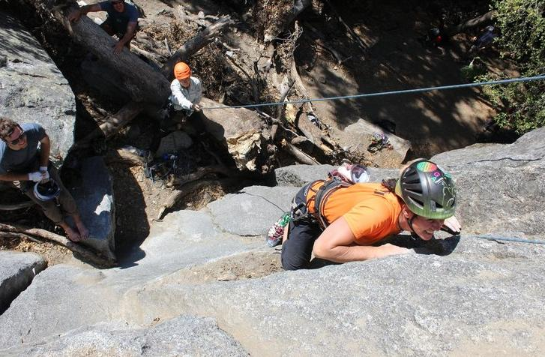
Ένα ανθρώπινο 3-way handshake πρωτόκολλο
1. On belay?
2. Belay on.
3. Climbing.
Notes:
As usual, there’s a human protocol analogy to the three way handshake, and I still remember thinking about this clinging for my life while climbing up a rockface
When you want start climbing you first say ON BELOW (meaning ARE YOU READY WITH MY SAFETY ROPE)
THE BELYER (server) responds BELAY ON (that lets you know the belayer is ready for you)
And then you say CLIMING
It’s amazing what can pass through your head when your clinging for your life o a

Slide 103
Κλείσιμο μιας σύνδεσης TCP
καθένας από τους client, server κλείνει την δική του μεριά της σύνδεσης
στείλε τμήμα TCP με FIN bit = 1
απαντά στο ληφθέν FIN με ACK
στο ληφθέν FIN, ACK μπορεί να συνδυαστεί με το ίδιο FIN
ταυτόχρονα FIN ανταλλαγές μπορούν να διαχειριστούν
Notes:
Όλα τα καλά έχουν ένα τέλος, και αυτό αληθεύει και για την σύνδεση TCP.
Και εννοείται ότι υπάρχει πρωτόκολλο για την μια μεριά να κλείσει την σύνδεση TCP της χρησιμοποιώντας ένα μήνυμα FIN, στο οποίο η άλλη μεριά στέλνει ένα μήνυμα FINACK και περιμένει λίγο για απάντηση σε οποιοδήποτε αναμεταδιδόμενο μήνυμα πριν την λήξη χρόνου.

Slide 104
Κεφάλαιο 3: roadmap
Υπηρεσίες του επιπέδου Μεταφοράς
Πολύπλεξη και Αποπολύπλεξη
Ασυνδεσμική μεταφορά: UDP
Αρχές αξιόπιστης μεταφοράς δεδομένων
Συνδεσμική μεταφορά: TCP
Αρχές του ελέγχου συμφόρησης
TCP έλεγχος συμφόρησης
Εξέλιξη της λειτουργικότητας του επιπέδου Μεταφοράς

Slide 105
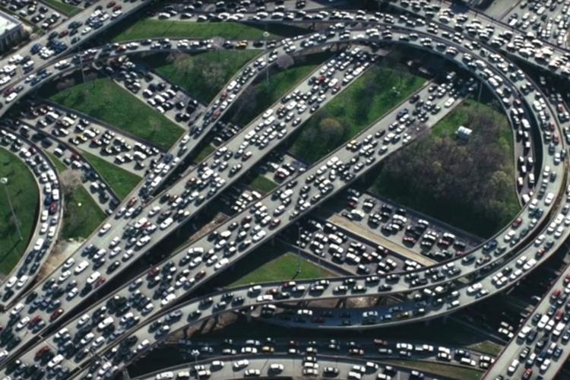
Αρχές ελέγχου συμφόρησης
Συμφόρηση:
ανεπίσημα: “υπερβολικά πολλές πηγές στέλνουν υπερβολικά πολλά δεδομένα πολύ γρήγορα για να μπορέσει να τα διαχειριστεί το δίκτυο”
Ενδείξεις:
μεγάλες καθυστερήσεις (σε ουρά στους
router buffers)
απώλεια πακέτων (υπερχείλιση
buffer στους routers)
διαφορετικό από τον
έλεγχο ροής!
congestion control: too many senders, sending too fast
ένα top-10 πρόβλημα!
flow control: one sender too fast for one receiver

Slide 106
Αιτίες/κόστη συμφόρησης: σενάριο 1
original data: λ_{in}
throughput: λ_{out}
Απλούστερο σενάριο:
ένας router, απεριόριστοι ενταμιευτές
διαμοιραζόμενη εξερχόμενη ζεύξη χωρητικότητας: R
Host A
infinite shared output link buffers
R
R
2 ροές
Host B
δεν χρειάζονται αναμεταδόσεις
R/2
λ_{out}
delay
Ε: Τι συμβαίνει όταν ο ρυθμός άφιξης λ_{in} προσεγγίζει το R/2?
throughput:
λ_{in}
R/2
λ_{in}
R/2
μέγιστη διεκπεραίωση ανά σύνδεση: R/2
μεγάλες καθυστερήσεις όσο ο ρυθμός άφιξης λ_{in} προσεγγίζει την χωρητικότητα
R/2

Slide 107
Αιτίες/κόστη συμφόρησης: σενάριο 2
ένας router, πεπερασμένοι ενταμιευτές
του αποστολέα η αναμετάδοση χάθηκε, timed-out πακέτο
είσοδος επιπέδου εφαρμογής = έξοδος επιπέδου εφαρμογής: λ_{in} = λ_{out}
είσοδος επιπέδου μεταφοράς περιέχει αναμεταδόσεις: λ’_{in} ≥ λ_{in}
Host A
λ_{in} : original data
λ'_{in}: original data, plus retransmitted data
λ_{out}
R
R
Host B
finite shared output link buffers

Slide 108
Αιτίες/κόστη συμφόρησης: σενάριο 2
Ιδεαλισμός: τέλεια γνώση
ο αποστολέας στέλνει μόνο όταν είναι διαθέσιμοι οι ενταμιευτές του router
R/2
λ_{out}
throughput:
Host A
λ_{in} : original data
λ_{in}
copy
λ'_{in}: original data, plus retransmitted data
λ_{out}
R/2
free buffer space!
R
R
Host B
finite shared output link buffers

Slide 109
Αιτίες/κόστη συμφόρησης: σενάριο 2
Ιδεαλισμός: μερική τέλεια γνώση
πακέτα μπορούν να χαθούν(απόρριψη στον δρομολογητή) λόγω γεμάτων ενταμιευτών
ο αποστολέας γνωρίζει όταν ένα πακέτο απορρίπτεται: ξανα στέλνει μόνο αν το πακέτο είναι γνωστό ότι χάθηκε
Host A
λ_{in} : original data
copy
λ'_{in}: original data, plus retransmitted data
no buffer space!
R
R
Host B
finite shared output link buffers

Slide 110
Αιτίες/κόστη συμφόρησης: σενάριο 2
Ιδεαλισμός: μερική τέλεια γνώση
πακέτα μπορούν να χαθούν(απόρριψη στον δρομολογητή) λόγω γεμάτων ενταμιευτών
ο αποστολέας γνωρίζει όταν ένα πακέτο απορρίπτεται: ξανα στέλνει μόνο αν το πακέτο είναι γνωστό ότι χάθηκε
R/2
λ_{out}
“wasted” capacity due to retransmissions
when sending at R/2, some packets are needed retransmissions
throughput:
Host A
λ_{in} : original data
λ_{in}
λ'_{in}: original data, plus retransmitted data
R/2
free buffer space!
R
R
Host B
finite shared output link buffers

Slide 111
Αιτίες/κόστη συμφόρησης: σενάριο 2
Πραγματικό σενάριο: μη απαραίτητα διπλότυπα
πακέτα μπορούν να χαθούν, απορρίπτονται στον δρομολογητή λόγω γεμάτων ενταμιευτών - χρειάζονται αναμεταδόσεις
αλλά ο αποστολέας μπορεί να λήξει τον χρόνο πρώιμα, στέλνοντας δύο αντίγραφα, και τα δύο τα οποία έχουν παραδοθεί
R/2
λ_{out}
“χαμένη” χωρητικότητα εξαιτίας μη απαραίτητων αναμεταδόσεων
throughput:
όταν στέλνει στο R/2, μερικά πακέτα είναι αναμεταδόσεις, συμπεριλαμβανομένου απαραίτητων και μη απαραίτητων διπλότυπων, που έχουν παραδοθεί!
Host A
λ_{in} : original data
λ_{in}
copy
λ'_{in}: original data, plus retransmitted data
R/2
timeout
free buffer space!
R
R
Host B
finite shared output link buffers

Slide 112
Αιτίες/κόστη συμφόρησης: σενάριο 2
Πραγματικό σενάριο: μη απαραίτητα διπλότυπα
πακέτα μπορούν να χαθούν, απορρίπτονται στον δρομολογητή λόγω γεμάτων ενταμιευτών - χρειάζονται αναμεταδόσεις
αλλά ο αποστολέας μπορεί να λήξει τον χρόνο πρώιμα, στέλνοντας δύο αντίγραφα, και τα δύο τα οποία έχουν παραδοθεί
R/2
λ_{out}
“χαμένη” χωρητικότητα εξαιτίας μη απαραίτητων αναμεταδόσεων
throughput:
όταν στέλνει στο R/2, μερικά πακέτα είναι αναμεταδόσεις, συμπεριλαμβανομένου απαραίτητων και μη απαραίτητων διπλότυπων, που έχουν παραδοθεί!
λ_{in}
R/2
“κόστη” της συμφόρησης:
περισσότερη δουλειά (αναμετάδοση) για την δοσμένη διεκπεραίωση του παραλήπτη
μη απαραίτητες αναμεταδόσεις: η ζεύξη κουβαλάει πολλαπλά αντίγραφα του πακέτου
μειωμένη μέγιστη εφικτή διεκπεραίωση

Slide 113
Αιτίες/κόστη συμφόρησης: σενάριο 3
τέσσερις αποστολείς
διαδρομές πολλαπλών διαδρομών
λήξη χρόνου/αναμετάδοση
Ε: τι συμβαίνει αν το λ_{in} και λ_{in}’ αυξηθούν;
A: όσο το κόκκινο λ_{in}’ αυξάνει, όλα τα πακέτα που φτάνουν στην ανώτερη ουρά απορρίπτονται, μπλε διεκπεραίωση → 0
Host A
λ_{in} : original data
λ'_{in}: original data, plus retransmitted data
Host B
finite shared output link buffers
Host D
λ_{out}
Host C

Slide 114
Αιτίες/κόστη συμφόρησης: σενάριο 3
R/2
λ_{out}
λ_{in}’
R/2
ένα ακόμη “κόστος” της συμφόρησης:
όταν ένα πακέτο απορρίπτεται, οποιοδήποτε χωρητικότητα μετάδοσης αντιρρευματικής ζεύξης και ενταμίευση που χρησιμοποιήθηκε για το πακέτο θα έχει σπαταληθεί!

Slide 115
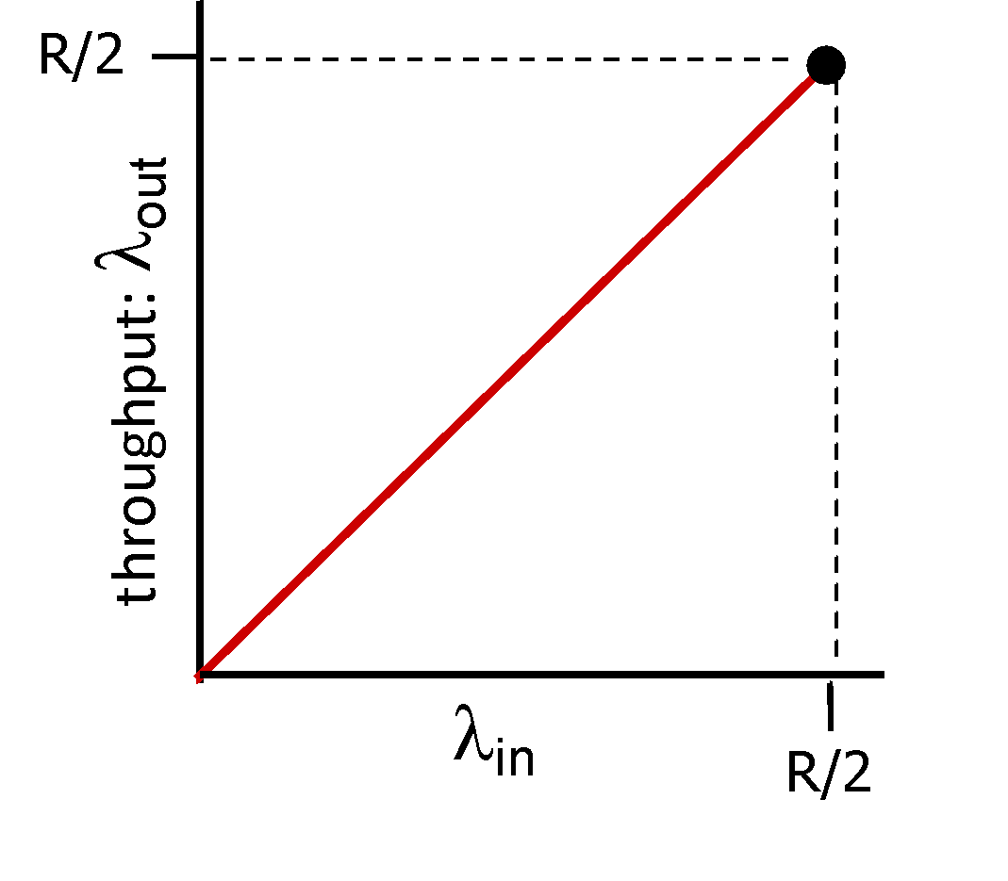
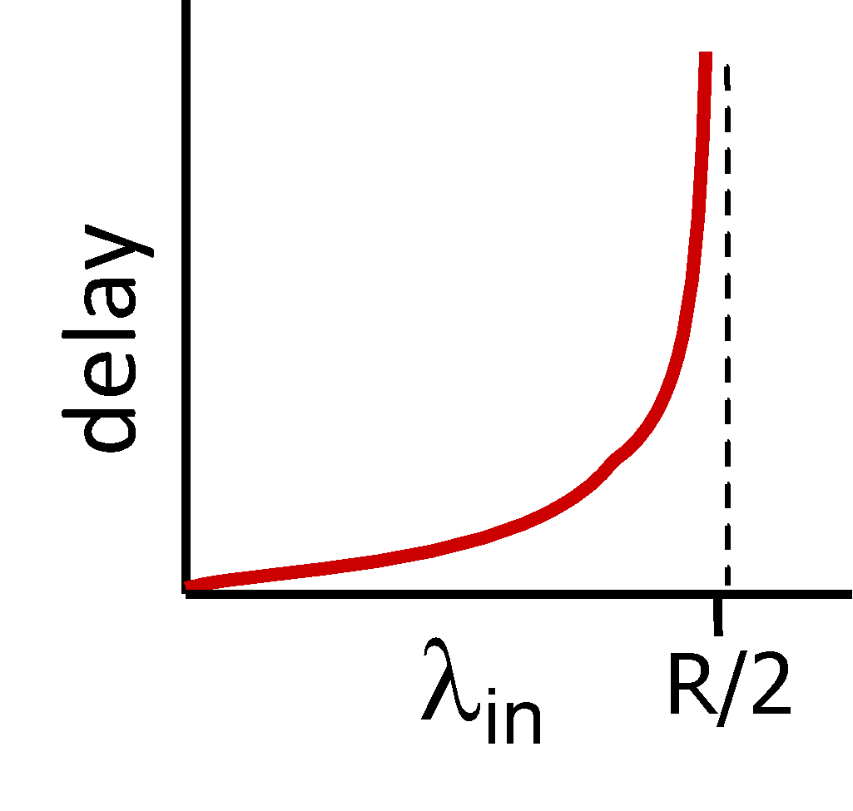
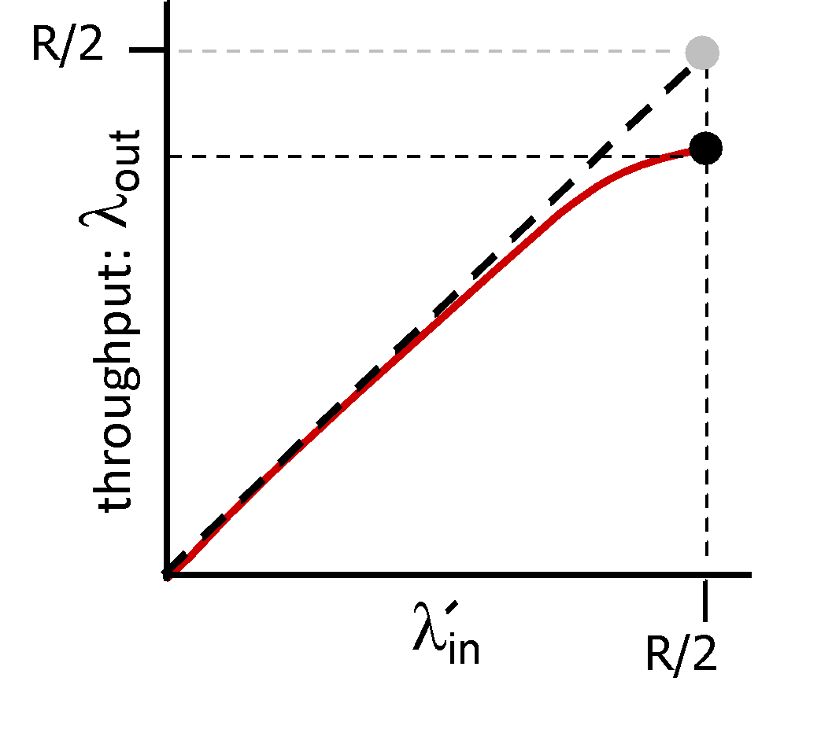
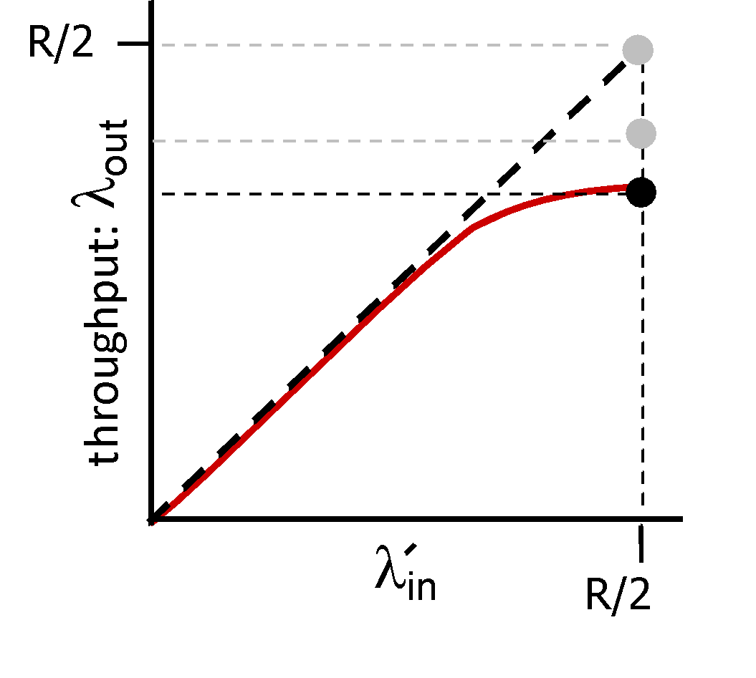
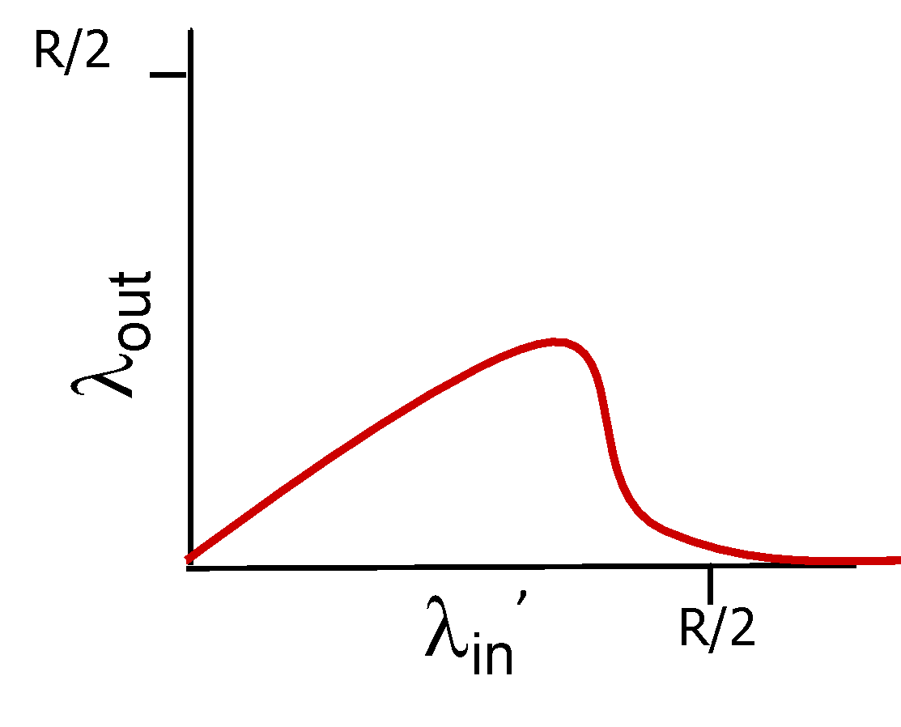
Αιτίες/κόστη συμφόρησης: πληροφορίες
διεκπεραίωση δεν μπορεί ποτέ να υπερβαίνει την χωρητικότητα
η καθυστέρηση αυξάνει όσο προσεγγίζει
την χωρητικότητα
απώλεια/αναμετάδοση μειώνει την αποτελεσματική διεκπεραίωση
άχρηστα διπλότυπα μειώνουν περαιτέρω την αποτελεσματική διεκπεραίωση
αντιρρευματική χωρητικότητα μετάδοσης/ενταμίευσης σπαταλάται για συσσωρευτική απώλεια πακέτων

Slide 116
Προσεγγίσεις σχετικά με τον έλεγχο συμφόρησης
Από-άκρο-σε-άκρο έλεγχος συμφόρησης:
όχι σαφής ανάδραση από το δίκτυο
η συμφόρηση συμπεραίνεται από την παρατήρηση απώλειας, καθυστέρησης
ACKs
data
data
ACKs
προσέγγιση παρμένη από το TCP

Slide 117
Προσεγγίσεις σχετικά με τον έλεγχο συμφόρησης
Υποβοηθούμενος από το δίκτυο έλεγχος συμφόρησης:
οι δρομολογητές παρέχουν σαφή ανάδραση στον αποστολέα/λαμβάνοντες hosts με ροές να περνάνε μέσα από συνωστισμένο δρομολογητή
μπορεί να υποδεικνύει επίπεδο συμφόρησης ή να θέσει ρυθμό αποστολής
explicit congestion info
ACKs
data
data
ACKs
TCP ECN, ATM, DECbit πρωτόκολλα

Slide 118
Κεφάλαιο 3: roadmap
Υπηρεσίες του επιπέδου Μεταφοράς
Πολύπλεξη και Αποπολύπλεξη
Ασυνδεσμική μεταφορά: UDP
Αρχές αξιόπιστης μεταφοράς δεδομένων
Συνδεσμική μεταφορά: TCP
Αρχές του ελέγχου συμφόρησης
TCP έλεγχος συμφόρησης
Εξέλιξη της λειτουργικότητας του επιπέδου Μεταφοράς

Slide 119
TCP έλεγχος συμφόρησης: AIMD
προσέγγιση: οι αποστολείς μπορούν να αυξήσουν τον ρυθμό αποστολής μέχρι να συμβεί απώλεια πακέτου (συμφόρηση), έπειτα μειώνεται ο ρυθμός αποστολής στο γεγονός απώλειας
Additive Increase (Προσθετική Αύξηση)
Multiplicative Decrease
(Πολλαπλασιαστική Μείωση)
αύξηση ρυθμού αποστολής κατά 1 maximum segment size κάθε RTT μέχρι ανίχνευση απώλειας
μείωση ρυθμού αποστολής στο μισό σε περίπτωση απώλειας
AIMD πριονωτή συμπεριφορά: βολιδοσκόπηση
για εύρος ζώνης
TCP sender Sending rate
time

Slide 120
TCP AIMD: περισσότερα
Πολλαπλασιαστική Μείωση λεπτομέρεια: ο ρυθμός αποστολής
Μείωση στο μισό σε ανίχνευση απώλειας από τριπλό διπλότυπο ACK (TCP Reno)
Μείωση σε 1 MSS (maximum segment size) σε ανίχνευση απώλειας από λήξη χρόνου (TCP Tahoe)
Γιατί AIMD?
AIMD – ένας μοιρασμένος, ασύγχρονος αλγόριθμος - έχει αποδειχθεί να:
βελτιστοποιεί συνωστισμένους ρυθμούς ροής σε όλο το δίκτυο!
έχει επιθυμητές σταθερές ιδιότητες

Slide 121
TCP έλεγχος συμφόρησης: λεπτομέρειες
sender sequence number space
TCP συμπεριφορά αποστολής:
χονδρικά: στέλνει cwnd bytes, περιμένει RTT για ACKS, μετά στείλε περισσότερα bytes
cwnd
last byte
ACKed
cwnd
sent, but not-yet ACKed
(“in-flight”)
available but not used
TCP rate
~
bytes/sec
~
RTT
last byte sent
TCP αποστολέας περιορίζεται:
cwnd είναι δυναμικά προσαρμοσμένο να απαντά στην δικτυακή συμφόρηση (υλοποίηση TCP ελέγχου συμφόρησης)
<
cwnd
LastByteSent- LastByteAcked

Slide 122
TCP αργή εκκίνηση (slow start)
Host A
Host B
όταν ξεκινήσει μια σύνδεση, αύξηση ρυθμού εκθετικά μέχρι την πρώτη περίπτωση απώλειας:
αρχικά cwnd = 1 MSS
διπλασιασμός cwnd κάθε RTT
ολοκλήρωση με αύξηση cwnd για κάθε ληφθέν ACK
RTT
one segment
two segments
four segments
σύνοψη: ο αρχικός ρυθμός είναι αργός, αλλά αυξάνει γρήγορα
time

Slide 123
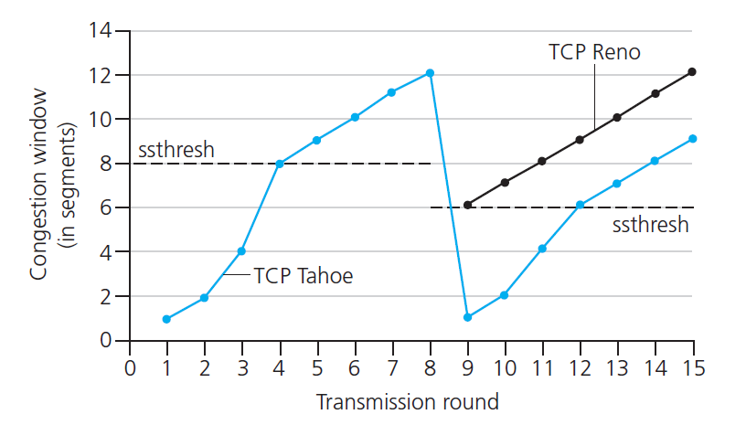
TCP: από αργή εκκίνηση σε αποφυγή συμφόρησης (congestion avoidance)
Ε: Πότε θα πρέπει η εκθετική αύξηση να αλλάξει σε γραμμική;
A: όταν το cwnd γίνει το 1/2 της τιμής του πριν το timeout.
X
Υλοποίηση:
μεταβλητή ssthresh
σε απώλεια, ssthresh θέτεται το 1/2 του cwnd ακριβώς πριν την απώλεια
* Check out the online interactive exercises for more examples: http://gaia.cs.umass.edu/kurose_ross/interactive/

Slide 124
Σύνοψη: TCP έλεγχος συμφόρησης
New
ACK!
New
ACK!
.
duplicate ACK
new ACK
dupACKcount++
new ACK
cwnd = cwnd + MSS (MSS/cwnd)
dupACKcount = 0
transmit new segment(s), as allowed
cwnd = cwnd+MSS
dupACKcount = 0
transmit new segment(s), as allowed
Λ
cwnd = 1 MSS
ssthresh = 64 KB
dupACKcount = 0
cwnd > ssthresh
slow
start
Λ
congestion
avoidance
timeout
ssthresh = cwnd/2
cwnd = 1 MSS
dupACKcount = 0
retransmit missing segment
duplicate ACK
timeout
dupACKcount++
ssthresh = cwnd/2
cwnd = 1 MSS
dupACKcount = 0
retransmit missing segment
timeout
New
ACK!
ssthresh = cwnd/2
cwnd = 1
dupACKcount = 0
retransmit missing segment
New ACK
dupACKcount == 3
cwnd = ssthresh
dupACKcount = 0
dupACKcount == 3
ssthresh= cwnd/2
cwnd = ssthresh + 3
retransmit missing segment
ssthresh= cwnd/2
cwnd = ssthresh + 3
retransmit missing segment
fast
recovery
duplicate ACK
cwnd = cwnd + MSS
transmit new segment(s), as allowed

Slide 125
TCP CUBIC
Υπάρχει καλύτερος τρόπος από το AIMD για να “εξετάζει” για χρησιμοποιήσιμο εύρος ζώνης;
Διορατικότητα/Διαίσθηση:
W_{max}: ρυθμός αποστολής κατά τον οποίο ανιχνεύεται απώλεια συμφόρησης
state συμφόρησης ζεύξης bottleneck πιθανά(?) δεν έχει αλλάξει πολύ
αφότου μειωθεί ο ρυθμός/παράθυρο στο μισό σε απώλεια, εντέλει θα αυξηθεί το W_{max} γρηγορότερα, αλλά μετά θα προσεγγίσει το W_{max} πιο αργά
W_{max}
classic TCP
TCP CUBIC - higher throughput in this example
W_{max}/2

Slide 126
TCP CUBIC
K: σημείο στον χρόνο όταν το μέγεθος παραθύρου TCP θα φτάσει W_{max}
K είναι από μόνο του συντονισμένο
αύξηση W ως συνάρτηση του κύβου της απόστασης μεταξύ του τρέχων χρόνου και Κ
μεγαλύτερες αυξήσεις όταν απομακρύνεται από το Κ
μικρότερες αυξήσεις όταν είναι πιο κοντά στο Κ
TCP CUBIC default στο Linux, πιο δημοφιλές TCP για δημοφιλείς Web servers
W_{max}
TCP Reno
TCP CUBIC
TCP
sending
rate
time
t₀
t₁
t₂
t₃
t₄

Slide 127
TCP και η συνωστισμένη “μποτιλιαρισμένη ζεύξη”
TCP (κλασικό, CUBIC) αυξάνει τον ρυθμό μετάδοσης του TCP μέχρι να συμβεί απώλεια σε κάποιο πακέτο, στην έξοδο κάποιου δρομολογητή: η μποτιλιαρισμένη ζεύξη
source
destination
application
TCP
network
link
physical
application
TCP
network
link
physical
ουρά του πακέτου σχεδόν ποτέ άδεια, μερικές φορές υπερχειλίζει το πακέτο (απώλεια)
μποτιλιαρισμένη ζεύξη (σχεδόν πάντα απασχολημένη)

Slide 128
TCP και η συνωστισμένη “μποτιλιαρισμένη ζεύξη”
TCP (κλασικό, CUBIC) αυξάνει τον ρυθμό αύξησης του TCP μέχρι απώλεια πακέτου σε κάποιο στην έξοδο κάποιου δρομολογητή: η μποτιλιαρισμένη ζεύξη
κατανόηση συμφόρησης: χρήσιμη για την συγκέντρωση στην συνωστισμένη μποτιλιαρισμένη ζεύξη
insight: αύξηση ρυθμού αποστολής TCP δεν θα αυξήσει την από-άκρο-σε-άκρο διεκπεραίωση με συνωστισμένο μποτιλιάρισμα
source
destination
application
TCP
network
link
physical
application
TCP
network
link
physical
insight: αύξηση ρυθμού TCP θα αυξήσει την μετρημένη RTT
Goal: “κράτα την από-άκρο-σε-άκρο σωλήνωση ακριβώς γεμάτη, αλλά όχι πιο πολύ”
RTT

Slide 129
Έλεγχος συμφόρησης TCP με βάση την καθυστέρηση
Με το να κρατιέται η σωλήνωση αποστολέα-σε-παραλήπτη “ακριβώς γεμάτη, αλλά όχι πιο πολύ”: κρατάει την μποτιλιαρισμένη ζεύξη απασχολημένη με μεταδόσεις, αλλά αποφεύγει μεγάλες καθυστερήσεις/ενταμιεύσεις
# bytes sent in last RTT interval
RTT_{measured}
measured
throughput
=
RTT_{measured}
Με-βάση-την-καθυστέρηση προσέγγιση:
RTT_{min} - ελάχιστο που παρατηρήθηκε RTT (μη συμφορούμενο μονοπάτι)
Μη συμφορούμενη διεκπεραίωση με παράθυρο συμφόρησης cwnd το cwnd/RTT_{min}
αν η μετρημένη διεκπεραίωση είναι “πολύ κοντά” στην μη συμφορούμενη διεκπεραίωση
αύξηση cwnd γραμμικά /* αφού μονοπάτι μη συμφορούμενο */
αλλιώς αν η μετρημένη διεκπεραίωση είναι “πολύ χαμηλά” στην μη συμφορούμενη διεκπεραίωση
μείωση cwnd γραμμικά /* αφού μονοπάτι συμφορούμενο */

Slide 130
Έλεγχος συμφόρησης TCP με βάση την καθυστέρηση
έλεγχος συμφόρησης χωρίς πρόκληση/εξαναγκασμό απώλειας
μεγιστοποίηση διεκπεραίωσης (“κράτα την σωλήνωση ακριβώς γεμάτη…”) όσο κρατά την καθυστέρηση σε χαμηλό επίπεδο (“..αλλά όχι πιο γεμάτη”)
ένας αριθμός από ανεπτυγμένα TCP χρησιμοποιούν την προσέγγιση με βάση την καθυστέρηση
BBR ανεπτυγμένα στης Google (internal) το δίκτυο κορμού

Slide 131
Σαφής ειδοποίηση συμφόρησης (ECN)
Οι TCP αναπτύξεις συχνά υλοποιούν έλεγχο συμφόρησης υποβοηθούμενο από το δίκτυο:
2 bits στο IP header (ToS πεδίο) σημειωμένα από τον δρομολογητή του δικτύου για να αναδείξουν την συμφόρηση
πολιτική για να καθορίζουν σημειωμένα, επιλεγμένα από τον χειριστή του δικτύου
ένδειξη συμφόρησης “κουβαλιέται” ως τον προορισμό
ο προορισμός θέτει ECE bit στο τμήμα ACK για να ειδοποιήσει τον αποστολέα για συμφόρηση
περιέχει και τα δύο IP (IP header ECN bit marking) και TCP (TCP header C,E bit marking)
source
TCP ACK segment
destination
application
TCP
network
link
physical
application
TCP
network
link
physical
ECE=1
ECN=10
ECN=11
IP datagram

Slide 132
TCP δικαιοσύνη
Στόχος δικαιοσύνης: αν K TCP συνδέσεις μοιράζονται την ίδια μποτιλιαρισμένη ζεύξη διεκπεραίωσης R, η κάθε μια θα πρέπει να έχει μέσο εύρος R/K
TCP connection 1
bottleneck
router
capacity R
TCP connection 2

Slide 133
Ε: είναι το TCP Δίκαιο;
Παράδειγμα: δύο ανταγωνιστικές TCP συνδέσεις:
προσθετική αύξηση δίνει κλίση 1, καθώς αυξάνεται καθόλην την διάρκεια
πολλαπλασιαστική μείωση μειώνει την διεκπεραίωση αναλόγως
R
equal bandwidth share
Είναι το TCP Δίκαιο;
απώλεια: μείωση παραθύρου κατά παράγοντα του 2
A: Ναι, υπό ιδεαλιστικές υποθέσεις:
ίδιο RTT
σταθερός αριθμός συνδέσεων μόνο στην αποφυγή συμφόρησης
αποφυγή συμφόρησης: προσθετική αύξηση
Connection 2 throughput
απώλεια: μείωση παραθύρου κατά παράγοντα του 2
αποφυγή συμφόρησης: προσθετική αύξηση
Connection 1 throughput
R

Slide 134
Δικαιοσύνη: πρέπει όλα τα δίκτυα εφαρμογών να είναι “δίκαια”;
Δικαιοσύνη και UDP
εφαρμογές πολυμέσων συνήθως δεν χρησιμοποιούν TCP
δεν θέλουν ο ρυθμός μετάδοσης να ρυθμίζεται από τον έλεγχο συμφόρησης
αντιθέτως χρησιμοποιούν UDP:
στέλνουν ήχο/βίντεο με έναν σταθερό ρυθμό και ανέχονται απώλεια πακέτου
Δεν υπάρχει “Αστυνομία Διαδικτύου” που να χρησιμοποιείται για τον έλεγχο συμφόρησης
Δικαιοσύνη, παράλληλες TCP συνδέσεις
εφαρμογή μπορεί να ανοίξει πολλαπλές παράλληλες συνδέσεις μεταξύ δύο υπολογιστών
τα προγράμματα περιήγησης το κάνουν αυτό, π.χ., εύρος της ζεύξης R με 9 υπάρχουσες συνδέσεις:
νέα εφαρμογή ζητά για 1 TCP, παίρνει εύρος R/10
νέα εφαρμογή ζητά για 11 TCPs, παίρνει εύρος R/2

Slide 135
Επίπεδο Μεταφοράς: roadmap
Υπηρεσίες του επιπέδου Μεταφοράς
Πολύπλεξη και Αποπολύπλεξη
Ασυνδεσμική μεταφορά: UDP
Αρχές αξιόπιστης μεταφοράς δεδομένων
Συνδεσμική μεταφορά: TCP
Αρχές του ελέγχου συμφόρησης
TCP έλεγχος συμφόρησης
Εξέλιξη της λειτουργικότητας του επιπέδου Μεταφοράς

Slide 136
Εξέλιξη λειτουργίας επιπέδου μεταφοράς
TCP, UDP: κύρια πρωτόκολλα μεταφοράς εδώ και 40 χρόνια
διαφορετικές “γεύσεις” της ανάπτυξης του TCP, για διαφορετικά σενάρια:
Σενάριο | Προκλήσεις
Μεγάλες, μακριές σωληνώσεις (μεγάλες μεταφορές δεδομένων) | Πολλά πακέτα “σε διέλευση”: η απώλεια σταματά την διοχέτευση
Ασύρματα δίκτυα | Απώλεια λόγω “θορυβωδών” ασύρματων ζεύξεων, κινητικότητα: το TCP το διαχειρίζεται ως απώλεια συμφόρησης
Ζεύξεις μεγάλης καθυστέρησης | Υπερβολικά μεγάλα RTT
Δίκτυα κέντρων δεδομένων | Ευαίσθητα σε καθυστέρηση
Ροές κυκλοφορίας στο παρασκήνιο | Χαμηλή προτεραιότητα, “στο παρασκήνιο” TCP ροές
μεταφορά λειτουργιών επιπέδου μεταφοράς στο επίπεδο εφαρμογής, πάνω στο UDP
HTTP/3: QUIC

Slide 137
QUIC: Quick UDP Internet Connections
πρωτόκολλο επιπέδου εφαρμογής, πάνω στο UDP
αύξηση επίδοσης του HTTP
ανεπτυγμένο σε πολλούς Google servers, εφαρμογές(Chrome,
εφαρμογή YouTube για κινητά)
HTTP/2
HTTP/2 (slimmed)
Application
HTTP/3
TLS
QUIC
Transport
TCP
UDP
Network
IP
IP
HTTP/2 over TCP
HTTP/2 over QUIC over UDP

Slide 138
QUIC: Quick UDP Internet Connections
υιοθετεί προσεγγίσεις που μελετήσαμε σε αυτό το κεφάλαιο για εγκαθίδρυση σύνδεσης, έλεγχο σφαλμάτων, έλεγχο συμφόρησης
έλεγχος σφαλμάτων και συμφόρησης: “Οι αναγνώστες που έχουν εξοικειωθεί με την ανίχνευση απώλειας του TCP και ελέγχου συμφόρησης θα βρουν αλγόριθμους εδώ που είναι παράλληλα γνωστοί TCP.” [από διευκρίνιση QUIC]
εγκαθίδρυση σύνδεσης: αξιοπιστία, έλεγχος συμφόρησης, αυθεντικοποίηση, κρυπτογράφηση, εγκαθιδρυμένο state σε ένα RTT
πολλαπλές “ροές” επιπέδου εφαρμογής πολυπλεγμένα με μια σύνδεση QUIC
ξεχωριστή αξιόπιστη μεταφορά δεδομένων, ασφάλεια
συχνός έλεγχος συμφόρησης

Slide 139
QUIC: Εγκαθίδρυση σύνδεσης
TCP handshake
(transport layer)
QUIC handshake
data
TLS handshake
(security)
data
TCP (αξιοπιστία, έλεγχος συμφόρησης του state) + TLS (αυθεντικοποίηση, κρυπτογραφημένο state)
2 συνεχόμενες χειραψίες
QUIC: αξιοπιστία, έλεγχος συμφόρησης, αυθεντικοποίηση, κρυπτογραφημένο state
1 χειραψία

Slide 140
QUIC: ροές: παραλληλισμός, χωρίς HOL μπλοκάρισμα
HTTP
GET
HTTP
GET
HTTP
GET
HTTP
GET
HTTP
GET
application
HTTP
GET
QUIC
encrypt
QUIC
encrypt
QUIC
encrypt
QUIC
encrypt
QUIC
encrypt
QUIC
encrypt
TLS encryption
TLS encryption
QUIC
RDT
QUIC
RDT
QUIC
RDT
QUIC
RDT
QUIC
RDT
QUIC
RDT
error!
QUIC Cong. Cont.
QUIC Cong. Cont.
TCP RDT
TCP RDT
error!
transport
TCP Cong. Contr.
TCP Cong. Contr.
UDP
UDP
(a) HTTP 1.1
(b) HTTP/2 with QUIC: no HOL blocking

Slide 141
Κεφάλαιο 3: ανακεφαλαίωση
αρχές πίσω από τις υπηρεσίες επιπέδου μεταφοράς:
πολύπλεξη, αποπολύπλεξη
αξιόπιστη μεταφορά δεδομένων
έλεγχος ροής
έλεγχος συμφόρησης
οργάνωση, υλοποίηση στο Διαδίκτυο
UDP
TCP
Επόμενο:
αφήνουμε την μεριά του δικτύου (επίπεδο εφαρμογής, μεταφοράς)
μέσα στον “κορμό” του δικτύου
δύο κεφάλαια επιπέδου δικτύου:
επίπεδο δεδομένων
επίπεδο ελέγχου

Slide 142
Επιπλέον slides Κεφαλαίου 3

Slide 143
Go-Back-N: επέκταση αποστολέα FSM
rdt_send(data)
if (nextseqnum < base+N) {
sndpkt[nextseqnum] = make_pkt(nextseqnum,data,chksum)
udt_send(sndpkt[nextseqnum])
if (base == nextseqnum)
start_timer
nextseqnum++
}
else
refuse_data(data)
Λ
base=1
nextseqnum=1
timeout
Wait
start_timer
udt_send(sndpkt[base])
udt_send(sndpkt[base+1])
…
udt_send(sndpkt[nextseqnum-1])
rdt_rcv(rcvpkt)
&& corrupt(rcvpkt)
rdt_rcv(rcvpkt) &&
notcorrupt(rcvpkt)
base = getacknum(rcvpkt)+1
If (base == nextseqnum)
stop_timer
else
start_timer

Slide 144
Go-Back-N: επέκταση παραλήπτη FSM
any other event
udt_send(sndpkt)
rdt_rcv(rcvpkt)
&& notcorrupt(rcvpkt)
&& hasseqnum(rcvpkt,expectedseqnum)
Λ
Wait
extract(rcvpkt,data)
deliver_data(data)
sndpkt = make_pkt(expectedseqnum,ACK,chksum)
udt_send(sndpkt)
expectedseqnum++
expectedseqnum=1
sndpkt =
make_pkt(expectedseqnum,ACK,chksum)
μόνο ACK: πάντα στέλνει ACK για σωστά ληφθέν πακέτο με τον υψηλότερο σε σειρά αριθμό ακολουθίας
μπορεί να δημιουργήσει διπλότυπα ACKs
χρειάζεται να θυμάται μόνο το expectedseqnum
πακέτο εκτός-σειράς:
απόρριψη(όχι ενταμίευση): όχι ενταμίευση παραλήπτη!
ξανά-ACK πακέτο με υψηλότερο αριθμό ακολουθίας

Slide 145
TCP αποστολέας (απλοποιημένος)
data received from application above
create segment, seq. #: NextSeqNum
pass segment to IP (i.e., “send”)
NextSeqNum = NextSeqNum + length(data)
if (timer currently not running)
start timer
Λ
NextSeqNum = InitialSeqNum
SendBase = InitialSeqNum
wait
for
event
timeout
retransmit not-yet-acked segment with smallest seq. #
start timer
ACK received, with ACK field value y
if (y > SendBase) {
SendBase = y
/* SendBase–1: last cumulatively ACKed byte */
if (there are currently not-yet-acked segments)
start timer
else stop timer
}

Slide 146
TCP 3-way handshake FSM
closed
Socket connectionSocket = welcomeSocket.accept();
Λ
Socket clientSocket =
newSocket("hostname","port number");
SYN(x)
SYNACK(seq=y,ACKnum=x+1)
create new socket for communication back to client
SYN(seq=x)
listen
SYN
sent
SYN
rcvd
SYNACK(seq=y,ACKnum=x+1)
ACK(ACKnum=y+1)
ESTAB
ACK(ACKnum=y+1)
Λ

Slide 147
Κλείσιμο σύνδεσης TCP
client state
server state
ESTAB
ESTAB
clientSocket.close()
FIN_WAIT_1
can no longer
send but can
receive data
FINbit=1, seq=x
CLOSE_WAIT
ACKbit=1; ACKnum=x+1
can still
send data
FIN_WAIT_2
wait for server
close
LAST_ACK
FINbit=1, seq=y
TIMED_WAIT
can no longer
send data
ACKbit=1; ACKnum=y+1
timed wait
for 2*max
segment lifetime
CLOSED
CLOSED

Slide 148
TCP διεκπεραίωση
μέση TCP διεκπεραίωση ως συνάρτηση του μεγέθους παραθύρου, RTT?
αγνόηση αργής εκκίνησης, υπόθεση ότι πάντα υπάρχουν δεδομένα για να σταλούν
W: μέγεθος παραθύρου (μετρημένο σε bytes) όπου η απώλεια συμβαίνει
μέσο μέγεθος παραθύρου(αριθμός σε διέλευση bytes) είναι ¾ W
μέση διεκπεραίωση είναι 3/4W ανά RTT
μέση TCP διεκπεραίωση=
3
W
RTT
bytes/sec
4
W
W/2

Slide 149
TCP πάνω σε “μακριές, μεγάλες σωληνώσεις“
παράδειγμα: τμήματα των 1500 byte, 100ms RTT, θέλουν 10 Gbps διεκπεραίωση
απαιτεί W = 83,333 σε διέλευση τμήματα
διεκπεραίωση σε περίπτωση απώλειας τμήματος, L [Mathis 1997]:
➜ για να πετύχει 10 Gbps διεκπεραίωση, χρειάζεται εύρος απώλειας L = 2·10⁻¹⁰ – ένα πολύ μικρό εύρος απώλειας!
εκδόσεις του TCP για μεγάλα, γρήγορα σενάρια
.
1.22
MSS
TCP διεκπεραίωση=
RTT
L

